Slide 1

Lecture 4 Macro-finance modeling and application：Econometrics Ⅱ
Non-linear VAR models
任课教师：陈创练
参考资料：陈创练，《金融建模：理论与实验》（第4-9章），北京大学出版社，2024年。

Slide 2
长期约束结构向量自回归模型
1
提
门限向量自回归模型
2
区制转移向量自回归模型
3
纲
逻辑平滑转移向量自回归模型
4
指数平滑转移向量自回归模型
CONTENTS
5
面板向量自回归模型
6
全局向量自回归模型
7
时变参数向量自回归模型
8
时变参数潜在门限向量自回归模型
9
时变参数因子增广型向量自回归模型
10

Slide 3
一、长期约束结构向量自回归模型

Slide 4
第一节 长期约束结构向量自回归模型
约束结构向量自回归模型（Constrained structural vector autoregressive model）模型是对向量自回归（VAR）模型施加长期约束，并进行结构化处理的一种有效方法。虽然VAR模型在时间序列分析得到广泛应用，但也经常饱受批评，因为模型并没有给出变量之间当期相关关系的确切形式，同时模型新息（innovations）也可能存在较强的相关关系，不具有直接的经济解释，从而导致脉冲响应函数的经济含义模糊不清（Bruggemann, 2004）。

Slide 5
第一节 长期约束结构向量自回归模型
倘若我们只对预期感兴趣，则VAR新息构成就不重要了，但是如果需要分析不同冲击对主要宏观变量的影响，就需要从经济理论出发，对VAR模型的新息进行正交化的结构式冲击分解，以获得结构性冲击新息成分。Blanchard和Quah（1989）提出BQ-SVAR是对理论模型的结构性冲击影响施加长期约束的有效方法。对于 变量模型，依据BQ-SVAR需要设定 n(n-1)/2 个长期约束条件来识别结构性冲击成分。SVAR模型也存在缺陷，正如Blanchard和Quah (1989)所指出，该方法的局限在于他最多只能设置与变量数一样多的不同类型的结构性信息冲击。

Slide 6
1、长期约束结构向量自回归模型介绍
为了更清晰讲解BQ-SVAR模型及其应用，本节选取中国四个宏观经济变量展开实证检验和分步骤介绍，其中，四个宏观经济变量分别是：产出增长率（ ）、通胀率（ ）、汇率升贬值幅度（ ）和利率（ ），同时，结合BQ-SVAR模型，假定中国经济存在四种所有领先期和滞后期彼此互补不相关的正交冲击：供给冲击（ ）、需求冲击（ ）、名义汇率冲击（ ）和货币政策冲击（ ）。

Slide 7
1、长期约束结构向量自回归模型介绍
依据经济学理论和SVAR模型，需要对非平稳序列做一阶差分处理，获得平稳序列，采用 表示其平稳向量，即 ，其中， 表示变量的一阶差分。按照Wold定理， 可表示为：
（4-1）
其中， ， 。 是经济系统中最原始的冲击因素，被称为结构式冲击或新息（Innovations）。首先，根据BQ-SVAR，必须对原始冲击赋予经济含义。设定由产出分解出需求冲击；由通胀率分解出供给冲击；由利率分解出货币政策规则冲击；由人民币实际汇率分解出汇率冲击。

Slide 8
1、长期约束结构向量自回归模型介绍
其次，为了获取每一时刻的 值，可先对 做VAR分析，考虑如下结构式VAR（Structural VAR）模型：
（4-2）
其中， 为滞后阶数， 为结构式系数矩阵， 表示结构式冲击。令 代表简约式冲击， 表示简约式系数矩阵，定义 ，则向量移动平均矩阵可由 给定。在一定条件下（4-2）式可改写为如下无穷阶的向量移动平均（VMA(L)）过程：
（4-3）
其中， 。比较（4-1）和（4-3）两式可知，如果对于任何的（L=0，1，2，…）都有一个矩阵 使得
成立，则有 成立。

Slide 9
1、长期约束结构向量自回归模型介绍
其因此，本节首先需要找到 ，随后就可以由 分解出每个时期 的结构性冲击 ，由（4-1）式就可将 表示 成中结构性冲击的函数，这个过程即为冲击分解，而且分解出来的结构性冲击成分相互是正交的。由于矩阵 有16个元素，依照BQ-SVAR需要16个约束条件，由
可得10个约束条件，这样仍需至少再设定6个长期约束。与Blanchard和Quah（1989）一致，假定产出只由供给冲击决定，而需求冲击、货币政策冲击和汇率冲击对产出均无长期影响，即 ；通胀长期上不受货币政策冲击和汇率冲击影响，即 和 。

Slide 10
1、长期约束结构向量自回归模型介绍
同时假定长期上实际汇率取决于本国和外国相对内生劳动生产率水平以及相对需求条件，则货币政策冲击对实际汇率不存在长期影响，即 ，据此有：
（4-4）
通过上述约束条件，我们就可以从 中分解出 ，进而分析中 各种结构性冲击对 中实际汇率的动态影响。

Slide 11
【例4-1】利用BQ-SVAR模型估计实际汇率波动的影响因素
本节将选取产出增长率、汇率、利率和通胀率四个指标的季度数据对理论模型进行建模，样本时间跨度为1996年第1季度至2022年第3季度，共107个观测值。各指标的选取、测度和处理及数据来源描述如下：（1）产出增长率。采用中国季度名义产出同比增长率作为替代变量，数据则来源于国家统计局网站（http://www.stats.gov.cn）。（2）通胀率。消费者价格的月度同比数据计算出通胀率，数据来源于《中国经济景气月报》、《中国数据分析》和《中国统计月报》。由于这些月报只提供官方CPI的月度数据，我们采用三项移动平均求出中国季度CPI数据。（3）人民币实际汇率。人民币/美元汇率（e）采用名义汇率（S）经过物价水平调整后获得，计算公式为： ，其中， 表示以2005年为基期的美国消费者物价指数（2005=100）， 表示以2005年为基期的中国消费者物价指数（2005=100）。（4）利率。选取上海融资中心提供的同业拆借利率作为替代变量，数据来自上海融资中心。

Slide 12
【例4-1】利用BQ-SVAR模型估计实际汇率波动的影响因素
依据SC信息准则确定平稳序列VAR模型的最优滞后阶数（建议采用1期滞后），并结合（4-4）式施加6个长期约束条件估计SVAR模型，得到 ，并采用 对新息进行结构式冲击分解，得到四种结构性冲击成分，冲击分解的结果是我们展开脉冲响应和方差分解分析的重要前提，接着采用脉冲响应函数来刻画结构性冲击成分如何作用于人民币汇率波动。结果如图4-1所示。

Slide 13
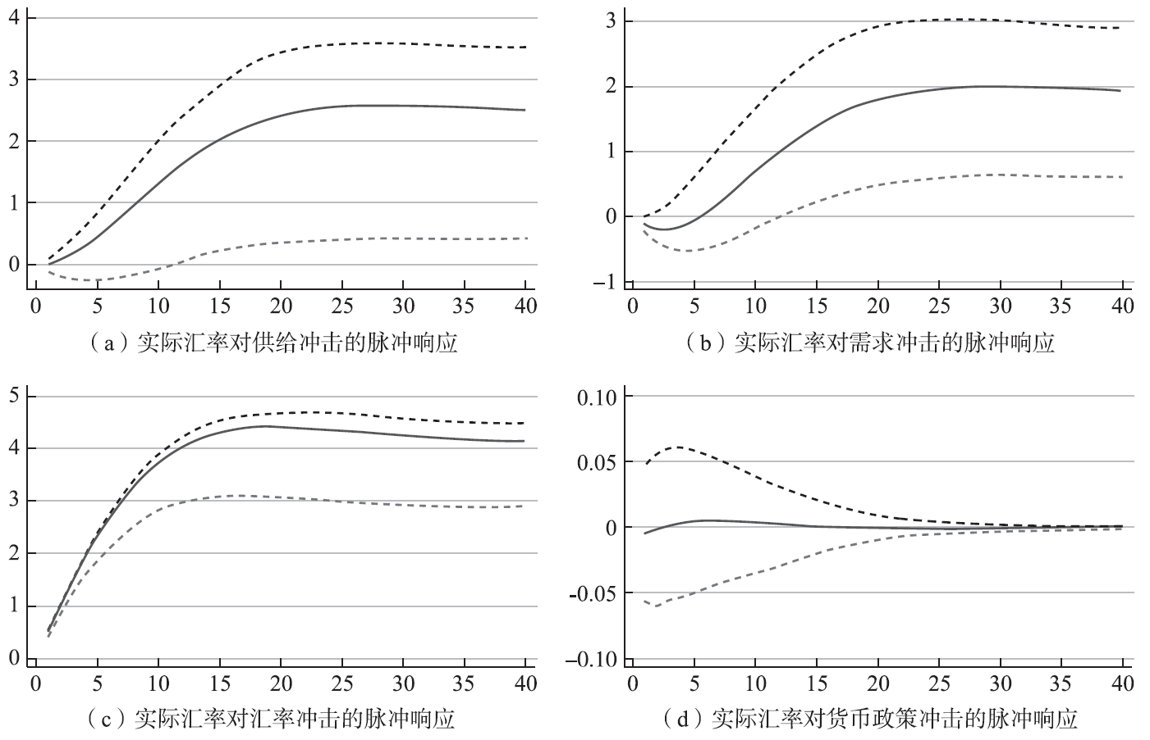
【例4-1】利用BQ-SVAR模型估计实际汇率波动的影响因素
图4-1 实际汇率对结构性冲击信息的脉冲响应：基于BQ-SVAR

Slide 14
【例4-1】利用BQ-SVAR模型估计实际汇率波动的影响因素
如图4-1所示，随时间推移，需求冲击、供给冲击和汇率冲击对汇率波动的影响逐渐趋于稳定，并具有持久性影响，货币政策冲击的影响则不断弱化直至消失，与长期约束（4-4）式的结论保持一致。从动态特征看，短期内，实际汇率对需求冲击和供给冲击的反应并不显著，但是，从中期看，正的需求冲击、供给冲击以及汇率冲击均会导致实际汇率出现永久性升值，随着时间的推移，汇率升值幅度稳步上升，在20期后趋于一个新的平稳状态，具体而言，需求冲击可稳定拉升汇率2.40个百分点，供给冲击可稳定拉升汇率1.79个百分点，汇率冲击可稳定拉升汇率4.42个百分点，这表明需求冲击、供给冲击以及汇率冲击会对汇率产生长期的影响，从数值对比来看，需求冲击对汇率波动的影响高于供给冲击；而货币政策冲击对汇率的短期影响比较微弱，并且在20期时接近为0，这表明货币政策冲击仅在短期影响汇率，在长期并不影响汇率。正的需求冲击、供给冲击导致汇率的永久性升值表明需求、供给扩张对于催生汇率升值具有明显的效应，这与IS-LM模型理论预期相一致，当出现大规模的经济衰退时，负面的需求冲击将带来汇率的下降，而经济繁荣或者国家出台相关政策来刺激需求时将使得汇率会上升；货币政策冲击对汇率短期影响微弱、长期影响为零，说明货币政策即使在短期也难以影响实际汇率，从而无论短期还是长期均难以影响我国商品贸易的国际竞争力。

Slide 15
二、门限向量自回归模型

Slide 16
第二节 门限向量自回归模型
传统的线性VAR模型在学者的不断批判中逐渐向非线性、结构性、空间计量以及贝叶斯统计推断等技术方向演进。
Tong（1978）首次提出门限向量自回归（Threshold Vector Auto-regression，TVAR）， 该模型是目前主流非线性时间序列模型之一，与传统多数研究中的VAR模型相比较，能直观性地刻画由宏观经济金融变量的非线性特征，例如两区制转换、非对称性和多重均衡。

Slide 17
第二节 门限向量自回归模型
在TVAR模型中，将某经济金融变量作为门限变量，再将能够反映各种冲击的外部冲击变量纳入到模型中。该变量的状态转移是在模型内部产生的，是由于其他变量冲击所导致的。
本节利用非线性检验来测定各变量之间是否存在线性相关关系，当确定各变量之间不存在线性相关关系之后，再利用货币政策处于不同区制时，对相关数据进行广义脉冲响应检验计算产出缺口的状态转移概率。
本节借鉴Balke（2000）的研究选择TVAR模型为实证模型，其最大优点是适合捕捉时间序列的区制依赖和非对称性等非线性特征。在该模型框架下，我们使用产出缺口代表的经济周期作为门限变量，当产出缺口为正或负，分别代表经济上行和下行时期，并将利率表示的货币政策冲击纳入非线性模型系统中。因此，产出缺口区制转移是系统内生的，可以解释为其它变量冲击的结果。

Slide 18
第二节 门限向量自回归模型
以此为基础，将货币政策泰勒规则、总需求方程、菲利普斯曲线方程构成一个模型系统，并分别选择利率（ ）、产出缺口（ ）和通货膨胀率（ ）表示货币政策、经济周期和物价水平。令向量 ，由此构建一个简约式门限VAR模型系统：
（4-5）
其中， 表示滞后算子， 为待估参数。 为显示性函数， 和 分别为两种区制下的滞后期数，也是待抽样估计的参数，当门限变量（ ）大于门槛阀值 时，
，否则 。 表示残差项。由此，通过上述门槛效应设定，我们可以构建一个两区制VAR模型系统，并可通过脉冲响应函数考察不同产出缺口区制下的货币政策效果差异。

Slide 19
第二节 门限向量自回归模型
为了估计门槛参数估计值（ ），本节采用网格搜索法，在估计过程中，模型方差协方差矩阵的行列式最小所对于的 值即为门槛估计值。由此，我们可知门槛估计值为：
（4-6）
其中， 为对于门槛估计值 两区制模型估计的方差协方差矩阵行列式。由于门槛估计值 事先未知，传统的标准统计推断并不适用，因此我们采用sup-Wald统计量来检验门限变量内生选取的统计相关性。令 为网格中sup-Wald统计量的所有可能估计结果，即 ，同时，由于 未知， 不服从传统的 分布，因此本节采取Bootstrap程序生成sup-Wald统计量的实证分布，并由此估计得到统计量对应的渐进P值。基于上述的程序我们进行VAR模型的非线性检验。

Slide 20
第二节 门限向量自回归模型
【例4-2】采用TVAR模型估计货币政策的门限规则。本节选取变量为1996年第一季度至2023年第一季度利率（ ）、产出缺口（ ）、通货膨胀率（ ）季度数据。各指标选取说明：
利率。央行的利率高低影响资金借贷成本，以及风险承担能力。与债券回购利率或银行贷款利率等其他利率相比，同业拆借利率更好地刻画出银行之间的资金短缺，也可以更有效地反映出放松或紧缩货币政策的程度。因此，本节选取7天上海银行间同业拆借市场利率（SHIBOR）作为价格型货币政策的替代变量。数据来源于《中国人民银行统计季报》。

Slide 21
第二节 门限向量自回归模型
产出缺口。借鉴现有研究，为消除实际产出趋势成分以获取与生产法估计较为一致的结果，本节采用HP滤波测算出潜在产出水平。首先，计算得出季度GDP名义值，并采用Tramo-Seats方法对名义GDP进行季节性调整，再通过 计算实际GDP数值，最后采用HP滤波估算产出缺口（ ）。数据来源于《中国人民银行统计季报》各期。
通胀。本节通过对消费者价格的月度同比数据计算出通胀率，由于只能获得CPI的官方月度数据，所以采用三项移动平均以近似中国季度CPI数据，最后通胀率（ ）为季度CPI扣除基准100的计算结果。数据来源于《中国统计月报》和《中国经济景气月报》。

Slide 22
第二节 门限向量自回归模型
首先，单位根检验。表4-1报告了传统ADF单位根检验结果，由其统计量和临界值可知，模型中的所有变量均显著拒绝存在单位根的原假设，表明所有变量是平稳序列，为此，在后文中我们采取非线性门限向量自回归模型对利率、产出缺口和通胀之间的动态关系展开实证检验是可行的。
表4-1 单位根检验
变量 | ADF统计量 | 临界值（1%） | 临界值（5%） | 临界值（10%）
利率 | -4.5191*** | -3.4919 | -2.8884 | -2.5812
产出缺口 | -5.4716*** | -3.4919 | -2.8884 | -2.5812
通胀率 | -3.8438*** | -3.4950 | -2.8897 | -2.5819

Slide 23
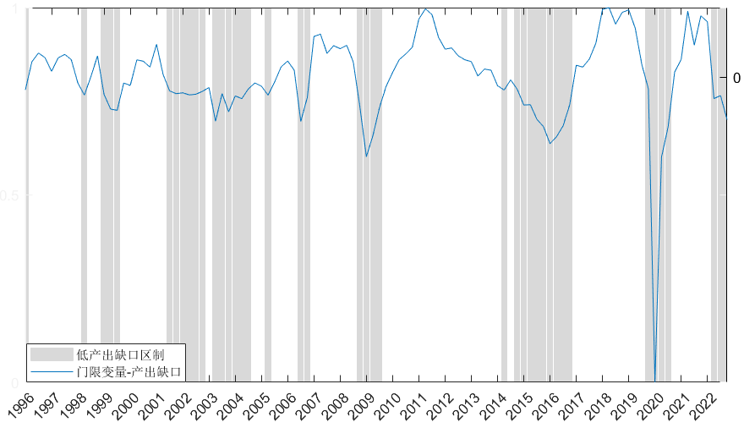
第二节 门限向量自回归模型
其次，门限估计。为了进一步刻画利率对产出缺口和通货膨胀的影响，本节以产出缺口作为门限变量，利用网格搜索法估计门槛阀值，结果显示产出缺口门槛值为-0.4937。其次，我们采用sup-Wald统计量检验结果表明了VAR模型系统存在非线性效应，再将门限变量的实际数值低于时定义为区制1，否则定义为区制2。
图4-2是基于门限VAR的区制1概率和门限变量走势，低产出缺口区制集中主要集中在亚洲金融危机后的1994-1999年阶段、2001-2004年阶段、2009年美国次贷危机后阶段、2014-2016年阶段和2020年新冠肺炎疫情冲击阶段。由此可见，重大金融危机和公共卫生事件冲击后容易造成我国经济相对下行，产出水平较低。
图4-2 基于门限VAR模型的区制1概率和门限变量走势

Slide 24
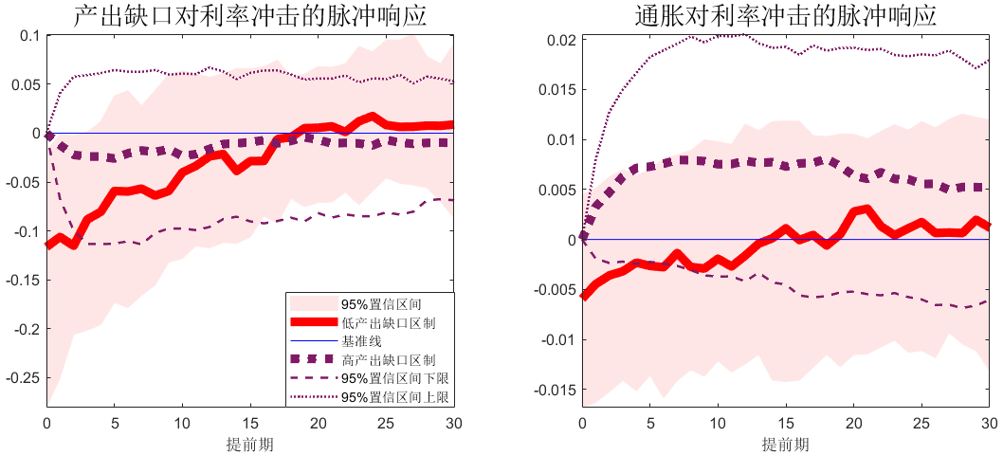
第二节 门限向量自回归模型
再次，脉冲响应分析。右图汇报了不同产出缺口区制下利率对产出缺口的宏观经济效应。由图可知，产出缺口对一单位利率正向冲击的时变脉冲响应函数基本为负，意味着上调利率减小产出缺口，紧缩的货币政策不利于我国产出增长。对比不同产出缺口区制，利率在提前16期前低产出缺口区制下对产出缺口的脉冲响应值更低，而此后对产出缺口的脉冲响应值略微为正，表明在经济下行时，上调利率短中期内具有更强的抑制产出的经济效果，但在长期失效。

Slide 25
第二节 门限向量自回归模型
右图汇报了不同产出缺口区制下利率对通胀的宏观经济效应。由图可知，不同产出缺口区制下通胀对一单位利率正向冲击的时变脉冲响应函数存在显著性差异，具体而言，在低产出缺口区制时短期内为负，中长期内由负转正，而在高产出缺口区制时始终显著为正，该结论意味着上调利率在经济下行时期短期内有利于抑制通胀，但中长期内失效，且在经济上行时期不利于抑制通胀。

Slide 26
第二节 门限向量自回归模型
上述结论可以总结为，在经济相对繁荣阶段，央行应谨慎采取利率上调的货币政策，因为会同时导致产出下降和通胀上升，而在经济相对衰退阶段，央行采取利率上调的货币政策虽然短期内能有效稳定物价，但也会给产出带来较强烈打击。还需要说明的是，这些效果从长期上来看，并不具有持久性。
综上可知，利用TVAR模型能有效识别出产出缺口这一门限变量的门槛值，并进一步考察出不同区制下利率冲击的宏观经济效应非对称性。

Slide 27
三、区制转移向量自回归模型

Slide 28
第三节 区制转移向量自回归模型
在时变参数的时间序列分析中，区制转移模型对处理由于政治事件、政策变动及技术冲击等造成的宏观经济时序数据结构性变动及过程参数的时变现象具有则重要的指导意义。
较为经典的区制转移模型是在马氏链模型的思想之上建立的，通过引入一个离散时间且离散状态的马尔可夫随机过程，将经济的运行状态分为数量为M的区制 ，同时定义了状态的转移概率：
（4-7）

Slide 29
第三节 区制转移向量自回归模型
用以表示经济在时刻属于状态的前提下时刻转变为状态的概率，同时，假设该状态转移矩阵是不可约且可遍历，由此可进一步定义一个状态转移矩阵：
（4-8）

Slide 30
第三节 区制转移向量自回归模型
VAR模型作为宏观经济实证中的主要模型，对于解析宏观经济时序数据有着不可忽视的作用，但由于经济运行过程中其他冲击的存在，即经济总是发生着区制的转移，使得VAR过程的参数 、均值 及方差 等出现了时变的特征，这显然违背了经典时序分析中平稳性的假设。但若在给定经济的所属区制 ，时序数据的产生过程将是稳定的，即在控制了经济所属区制后，VAR过程可满足平稳性的设定。这为解决时序分析中的参数突变问题提供了解决思路，对应每个区制下时序数据的概率密度函数可表示为：
（4-9）
其中， 为VAR过程在不同区制下的参数向量， 为序列观测值，这正是在考虑了区制转移后VAR模型的构建思想。

Slide 31
第三节 区制转移向量自回归模型
下面对马尔可夫转移的向量自回归模型(Markov-switching vector autoregressive processes, MS-VAR)进行说明，Hamilton于1989年提出自回归区制转换模型，Krolzig（1997）提出MS-VAR模型，该模型可以视为阶向量自回归模型的推广。设有高斯VAR过程
（4-10）
其中， 。引入滞后算子B，则一个 维的滞后多项式可以表示为： ，且该多项式的特征根在单位圆外，同时 为 的均值。

Slide 32
第三节 区制转移向量自回归模型
在经典的VAR模型中，假如参数 为时变的，则VAR模型将失去建模基础，而MS-VAR模型的思想则是基于观测值生产的参数 取决于无法被观察到的状态区制s，其代表了经济处于不同运行状态的概率。将前面提到的马尔可夫随机过程与VAR模型结合可得MS-VAR模型的一般形式
（4-11）
约定一个MS-VAR模型的简写形式 ，M为经济可行状态的区制数，p为VAR模型的滞后阶数。在通用的 模型中，所有自回归的参数都是以服从马尔科夫链过程的状态s为条件，即
（4-12）

Slide 33
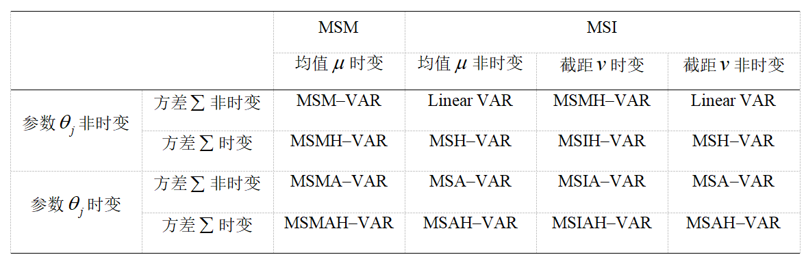
第三节 区制转移向量自回归模型
由该式可知，当经济所处的区制发生变动时，模型的参数将发生跳跃式的变换，这为使用VAR模型分析宏观经济序列提供了一个完善的基本范式，可以根据模型中的均值、截距、参数及方差是否与状态区制关联构建不同模型，如表4-2所示。
表4-2 MS-VAR模型的各种设定形式

Slide 34
第三节 区制转移向量自回归模型
接下来以两状态下的马尔科夫区制转移模型为例讲解MS-VAR的实际估计过程。设有一个两区制的利率规则过程：
（4-13）
其中， 状态 发生的概率为 ，状态 发生的概率为 。模型中 和 都具有区制转移特征，且随状态 变化估计系数数值也发生变化。在理论上，利率（ ）政策又会对通胀（ ）和产出缺口（ ）产生影响，同时，通胀与产出缺口为代表的经济周期又存在相互影响和相互作用的互动关系，由此可见，利率、产出缺口、通胀存在互动影响的内生关系，故此，可以这三个变量为基础构建一个MS-VAR模型。

Slide 35
第三节 区制转移向量自回归模型
此外，假定 为不可观测的状态变量，并且采用经验数据对内生状态的转变过程进行估计，首先考虑 和 的联合分布：
（4-14）
其中， 。在正态分布的条件函数中， 表示直到 期的信息集（Kim和Nelson, 1999），具体算法由Hamilton滤波实现。因此模型参数可由以下极大似然估计（即最大化下面的对数似然函数）得到：
（4-15）

Slide 36
第三节 区制转移向量自回归模型
本节采用迭代极大似然函数的方法对模型进行估计。 表示在 时时刻状态为1或2的概率。假定不可观测的状态变量 服从遍历不可约的一阶马尔科夫过程，其转移概率为 ，且对于所有的时间 ， ，满足 。在本节中：
（4-16）

Slide 37
第三节 区制转移向量自回归模型
从 时刻开始的概率计算公式为： 。其中， 是由（4-17）式定义。在每一时期的末尾，用以下迭代滤波对起初计算的概率进行修正（Kim and Nelson, 1999）：
（4-17）
其中， 是由（4-14）式定义，然后再通过采用迭代极大似然函数的方法即可获取模型收敛的各个估计值。

Slide 38
第三节 区制转移向量自回归模型
MS-VAR模型具有以下优点：
（1）传统线性VAR模型虽然可以通过内生化的方式刻画变量相互作用规律，但其常系数设定与实际经济运行不符，也难以分析了变量之间的非线性影响关系。特别地，MS-VAR模型可以通过内生化的方式分析经济规律，同时也可以处理突发性外生冲击造成的区制转移。
（2）该模型还能够更好地刻画样本期内变量之间的非线性动态关系，主要特征是在于对及经济和金融变量运行阶段和波动情况进行区制划分，为识别不同杠杆阶段和比较其中不同作用机制提供了新方法。随着区制变量发生变化，模型回归参数也随之改变，这表明区制状态不同，模型回归参数也有所不同。

Slide 39
第三节 区制转移向量自回归模型
（3）与一般主观观察判定各区制的研究方法不同，MS-VAR 模型可将不同的时间阶段包含在具有相似波动特征的区制内以契合经济变量波动在不同时间阶段可能具有相似性的现实情况。相比较于随机波动时变向量自回归（Stochastic Volatility Time-varying Parameter Vector Autoregressive，SV-TVP-VAR）方法来说，MS-VAR方法尤其适用于影响因素较为复杂但又无法一一判断分析的情形，该模型对于经济波动引起的模型变化描述得更为精确。

Slide 40
第三节 区制转移向量自回归模型
【案例4-3】采用MS-VAR模型评价中国货币政策规则的非线性区制特征
样本时间跨度为1996-2022年季度数据，选取利率、产出缺口和通胀率，其中，同业拆借利率季度数据[①泰勒规则的关键在于采用中性实际利率，现有研究主要采用短期货币市场利率来识别泰勒规则，因为货币市场利率是衡量货币成本的主要指标。相较于其他市场利率，同业拆借利率更能反映市场资金的真实价格走势和供需状况。]作为利率（ ）的指代指标，由各国本币的银行间同业拆借七天利率月度数据经移动平均换算得到。
通胀率采用各国的消费者价格指数季度同比数据代表通货膨胀率，计算公式为通胀率（ ）= 季度CPI – 100。生产指数则采用季节调整后的制造业生产的同比增速作为替代变量。

Slide 41
第三节 区制转移向量自回归模型
产出缺口（ ）采用HP滤波法估计，具体步骤为：①基于各国的季度名义GDP值和季度GDP平减指数换算得到季度实际GDP值（1996=100）；②对季度实际GDP数据做季节性调整（Tramo-Seats方法）和对数处理（ ）；③基于HP滤波法估计得到产出缺口。数据来自于CEIC数据库。
采取MS-VAR模型对以利率、产出缺口和通胀数据展开实证检验，并根据AIC、HQ和SIC等信息准则，本案例选取q=0，p=0。同时，利用极大似然法得到本文选取MSIAH(2)估计模型中利率方程截距项和各系数的估计结果，如表4-3所示。

Slide 42
第三节 区制转移向量自回归模型
表4-3马尔科夫区制转移估计结果
说明：（1）估计模型MSIAH(2)允许截距项、自回归参数和异方差性转变。
（2）*、**和***分别表示在10%、5%和1%的显著性水平拒绝零假设。
变量 | 低波动区制（区制1） |  |  | 变量 | 高波动区制（区制2）
 | Standard error |  | 0.46262 |  | Standard error |  | 1.9924
 | 系数估计值 | 标准差 | T统计量 |  | 系数估计值 | 标准差 | T统计量
 | 3.0463*** | 0.0752 | 40.5001 |  | 5.1452*** | 0.4840 | 10.6316
 | 0.1165*** | 0.0262 | 4.4526 |  | 3.4989*** | 0.7843 | 4.4614
 | 0.2211*** | 0.0362 | 6.1135 |  | 0.0029 | 0.1772 | 0.0164

Slide 43
第三节 区制转移向量自回归模型
检验统计量LR=-2(LR-LU) ~χ2(q)，LR和LU分别是有约束和无约束模型的极大似然函数值，其中，q为约束个数。根据LR统计量可算出其对应的P值，当P值较小时则拒绝原假设，选择无约束制估计模型；反之，当P值较大而无法拒绝原假设时，则选择有约束估计模型。
模型非线性检验统计量LR为189.1918，其伴随概率χ2(6)= [0.0000***]，在1%的显著水平拒绝了原假设H0： ； ； ，这说明在1996-2022年间我国的货币政策泰勒规则存在显著的区制转移非线性效应，各区制转移概率矩阵的估计结果列于表4-5。

Slide 44
第三节 区制转移向量自回归模型
从估计结果可以看出，我国货币政策调整存在两个显著区制。在低波动区制1中，利率规则对产出缺口和通胀存在显著的逆周期调整特征，即当产出缺口或通胀为正，则央行通过提高利率抑制经济过热或者通胀；在高波动区制2中，利率规则仅仅对产出缺口做出调整，并没有采取盯住通胀的政策取向，而且，对比看相比较于区1，区制2中的货币政策具有更显著盯住产出缺口的政策偏好。此外，高波动区制的平均利率（5.1452%）高于低波动区制（3.0463%），表明在高波动取向，央行更倾向于提高利率抑制经济波动。就表4-4中的估计结果而言，两个区制都相对稳定，其转移概率分别为 ， 。
表4-4 区制转移概率矩阵
j i | 区制1 | 区制2
区制1 | 0.9704 | 0.0296
区制2 | 0.0735 | 0.9265

Slide 45
第三节 区制转移向量自回归模型
表4-5给出了各区制的样本数、区制出现的频率以及平均持续期，其中在同一区制的持续时间为 。估计结果显示，在1996-2022年货币政策规则执行期间，低波动率区制发生制频率为71.3%，而高波动率区制发生频率为28.7%，这说明低波动率区制发生的年份多于高波动率区制，在多数年份货币政策泰勒规则还是采取盯住通胀和产出缺口的双重目标。
表4-5 各区制的持续期估计结果
 | 样本数 | 频率 | 平均持续期
区制1 | 67.8 | 0.7130 | 33.78
区制2 | 39.2 | 0.2870 | 13.60

Slide 46
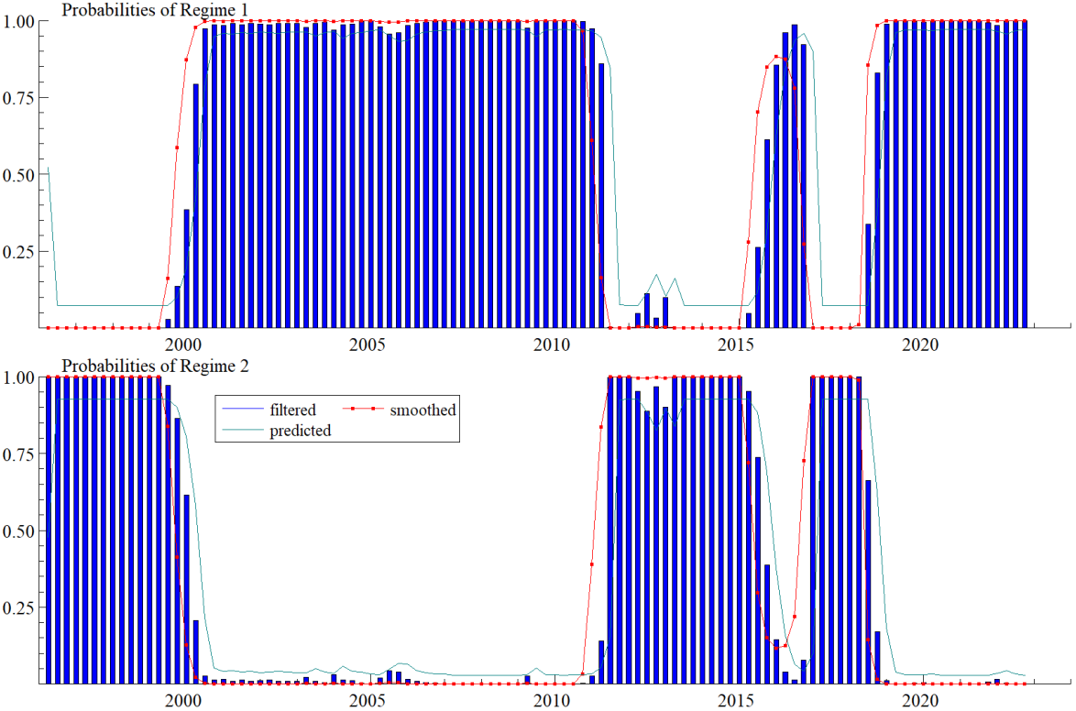
第三节 区制转移向量自回归模型
从图4-3给出了高波动区制和低波动区制的平滑转移概率，2000-2011年、2015-2016年以及2019-2022年等区制里，处于低波动区制的概率接近于1，而1996-2000年、2014-2014年以及2014-2018年处于高波动区制的概率接近于1（如图所示），这说明我国货币政策泰勒规则存在显著的非线性区制，而在上述的区制1和区制2采取了截然不同的货币政策规则，这为合理评价我国货币政策在不同区制的执行情况以及后续货币政策安排提供了重要的理论依据和研究方法借鉴。
图4-3 高波动区制和低波动区制的平滑转移概率

Slide 47
四、逻辑平滑转移向量自回归模型

Slide 48
第二节 逻辑平滑转移向量自回归模型
平滑转移向量自回归模型（Smooth Transition Vector Autoregressive，简称STVAR）作为非线性动态VAR模型中的一种，是Weise（1993）在研究转换区制时为获得转换函数而提出的模型，经常被用于描述宏观经济时间序列中非线性和结构性变化的特征，并频繁地被应用于政策效应和经济变动的测度当中。
根据转换函数的特征，可以设置两种不同的平滑转换自回归模型：逻辑平滑转移向量自回归模型（LSTVAR）模型和指数平滑转移向量自回归模型（ESTVAR）模型。

Slide 49
第二节 逻辑平滑转移向量自回归模型
本节重点介绍Weise（1993）年提出的LSTVAR模型，同样借助上节的数据，并利用广义脉冲响应函数来对比不同经济增速下，利率对经济增长和通胀影响的差异。
LSTVAR模型的优势在于，一是能有效捕捉变量之间的非线性和非线性关系，描述经济上行和经济下行两种不同情形下，提高利率冲击对经济增长和通胀影响变动的非线性影响；二是假定机制转换是连续且渐变的过程，相较于门限VAR模型的跳跃式机制转换过程更能反应政策效应的渐变性；三是可以根据LM检验和LR检验结果选择最优的转换变量及其滞后阶数，并根据二维网格搜索法筛选最优的门限值和转移速度，避免主观选择门限值带来的人为偏差。

Slide 50
第二节 逻辑平滑转移向量自回归模型
首先，LSTVAR模型的构建。一个标准的二维STVAR模型如下：
（4-3）
其中， 是 的内生变量， ， 是 向量， ， 是 向量， 是滞后阶数。且 是服从白噪声的 维向量， 。 是控制两制度平滑过程的转换函数，且 是转换变量。

Slide 51
第二节 逻辑平滑转移向量自回归模型
在LSTVAR模型中， 假设逻辑方程为：
（4-4）
参数c表示动态模型转换的门限值； 表示转移变量偏离门限值的大小，若 趋近零，那么 收敛于零；参数 是平滑参数，反映不同状态之间的转换速度，若 趋向零， 也将收敛于零，那么模型将变成线性SVAR；若 趋向无穷大，模型将类似Tong（1983）的阈值自回归模型。总之，模型的动态变化依赖状态变量 与门限值c的差值。

Slide 52
第二节 逻辑平滑转移向量自回归模型
之后，Rothman（2001）构建了矢量误差校正模型（Smooth-transition Vector Error-correction Model，STVECM）研究货币对产出的非线性格兰杰因果关系，其逻辑转换函数为
（4-5）
其中， ，逻辑函数收敛于常数0.5，且当 ，STVECM将变成线性VECM。 为转移变量 的标准差。其原因：一是避免转移速度 的过度估计，利用标准差对 转移函数进行缩放比例处理；二是由于参数 不是一个自由标量，其值依赖于状态变量 的量级数，因此为更方便于解释参数 ，通过除以 的标准差对状态变量 对位置参数c的偏离进行标准化。

Slide 53
第二节 逻辑平滑转移向量自回归模型
其次，LSTVAR模型检验识别。在估计上述构建的LSTVAR模型之前，我们还需要对模型设定作线性检验，以期识别货币政策是否因杠杆周期区制转变而确实对宏观经济变量表现出非对称性效果。首先，根据Weise（1999）的研究，我们基于 在 处的泰勒展开进行线性检验。然后，再根据Weise（1999）的三个步骤，检验系统中每个方程为线性VAR的原假设，即 ，那么，备择假设则是每个方程是非线性模型，即 。本节考虑一个个变量且滞后 期的VAR模型，其中， ，且 是已知的。

Slide 54
第二节 逻辑平滑转移向量自回归模型
第一步，由以下约束方程估计获得残差 ：
（4-6）
其中，定义由估计约束方程得到的残差平方和 。
第二步，由无约束回归方程估计获得残差 ：
（4-7）
其中，定义由估计无约束方程得到的残差平方和 。

Slide 55
第二节 逻辑平滑转移向量自回归模型
第三步，构建每个 计算的LM统计量：
（4-8）
其中， 是样本规模。此外，本节还构建F统计量进行稳健性检验。
（4-9）
其中， 是约束条件的个数。

Slide 56
第二节 逻辑平滑转移向量自回归模型
【案例4-2】采用LSTVAR模型估计货币政策的门限规则。本节选取变量为1996-2022年利率（ ）、信贷缺口（ ）、产出缺口（ ）、通货膨胀率（ ）季度数据。数据的获取和处理与【案例4-1】相一致。
（1）非线性检验结果。下表是非线性模型系统检验的结果，首先当转移变量为宏观杠杆周期时，由LM检验可得，利率、信贷缺口和产出缺口均在1%的显著性水平下拒绝原假设。其次，由F统计量检验可得，结果与LM统计量结果类似，且通货膨胀也在1%显著性水平下拒绝线性模型的原假设。通过非线性检验结果可得，利率对通胀影响的模型非线性设定是合理的，本节可以选取产出缺口作为LST-VAR模型的转移变量。
检验方法 | 利率 | 信贷缺口 | 产出缺口 | 通货膨胀
LM统计量 | -601.6569*** | 92.7314*** | 2967.1111*** | 10.8428
F统计量 | -573.8024*** | 88.4383*** | -2829.7448*** | 10.3409***

Slide 57
第二节 逻辑平滑转移向量自回归模型
（2）门限值确定与区制转移分析。由上述检验可知，利率冲击对通胀的影响存在非线性特征。本节借鉴T-0-0网格点搜索法（Grid Search）以估计迁移速度 和门槛值 。
假设迁移速度 以0.01的步长从0.01至10等间距取值，门限值 以0.5%的步长从迁移变量观测值排序的5%分位点至95%分位点等比例取值，两两组合后代入并计算转移函数 ，然后得到相应残差的方差和协方差矩阵，最优的迁移速度 和门槛值 即为回归残差方差和协方差矩阵行列式的最小值。

Slide 58
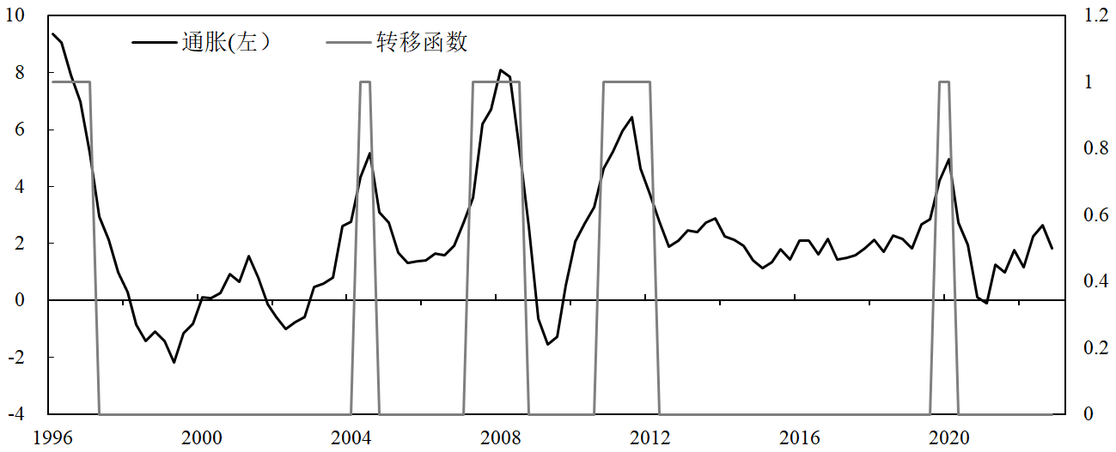
第二节 逻辑平滑转移向量自回归模型
图4-3 通胀与转移函数的样本取值分布
注：转移函数的样本取值坐标轴为右
运用Weise（1999）的方法，不施加任何约束条件，基于最优平滑系数 和门槛值 应使赤池准则值最小的原则，如图4-3所示，模型得到调整平滑系数 的最优门槛值 的估计值分别为0.1和3.5178。

Slide 59
第二节 逻辑平滑转移向量自回归模型
最后，本节依据LST-VAR模型的估计结果，应用Koop et al.（1996）提出的广义脉冲响应函数，该函数既适用于线性模型，也适用于非线性模型，由此可推导出冲击持续性和非对称效应的度量方式，对本节而言，则是用于分析利率对通胀的调控效应。
由个点搜索法得到的最优门槛值 将通货膨胀分成低通胀（ ）和高通胀（ ）两种状态。 由图可得，通货膨胀大于或等于3.5178，被认为是高通胀时期，否则认为是低通胀时期。

Slide 60
第二节 逻辑平滑转移向量自回归模型
样本期内，我国大部分处于低通胀时期，较少处于高通胀时期，分别是1996年中国经济高速增长时期投资过热，且资金和原材料等紧张引发的高通胀，2004年初房地产市场价格上涨带动其他行业价格上涨，2007年食品和住房长期上涨拉动，2011年货币超发导致货供应量增快和物价上涨，2019年底和2020年初新冠肺炎疫情导致商品交通运输管控，商品供给不足促使物价上涨。总之，本节采用的逻辑平滑转移模型能够有效识别物价水平不同发展阶段，模型的估计结果是合理且可靠的。

Slide 61
第二节 逻辑平滑转移向量自回归模型
（3）高低通货膨胀率下货币政策非对称性效果经验分析。根据上述门限值的估计，本节进一步分析低通胀和高通胀时期利率的非对称性效果。广义脉冲响应函数定义如下：
（4-10）
其中， 为期望算子； 表示预测长度，且 ； 为杠杆信息冲击； 为预测的历史信息集； ，其中，1表示低通胀区制，即物价水平较低时期，2表示高通胀区制，即物价水平较高时期。
本节将高低通胀区制脉冲响应按照以下方式区分：将大于或等于最优门槛值3.5178的FSI设为3.5178。从式（4-5）的逻辑转换函数可知，当状态变量通胀等于门槛值 时， 等于零。那么，再进行LST-VAR模型估计时，模型将与高通胀区制无关，只对低通胀区制的样本进行回归。同理，若将小于最优门槛值3.5178的通胀设为-1.9403，那回归时意味着只对高通胀区制样本回归。因此，可以区分低通胀和高通胀时期利率对通胀的不同影响效应。

Slide 62
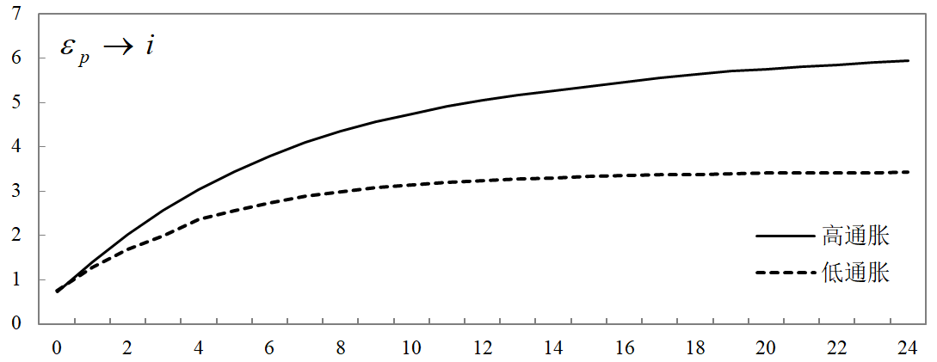
第二节 逻辑平滑转移向量自回归模型
图4-4为利率对一单位正向通胀冲击的时变脉冲响应，其中高通胀区制对应图4-3中转移函数样本取值为1的阶段，而低通胀区制对应转移函数样本取值为0的阶段。
从脉冲响应结果看，首先，在低通胀区制下，利率对正向通胀冲击的时变脉冲响应始终显著为正，且脉冲响应值逐渐增大，并在中后期保持低速平稳增长，表明如果物价水平较低时，利率面对通胀上升会采取持续性增强的上调反应，以期紧缩货币政策抑制物价上涨。
图4-4 利率及其变动对一单位正向通胀冲击的时变脉冲响应

Slide 63
第二节 逻辑平滑转移向量自回归模型
其次，在高通胀区制下，利率对正向通胀冲击的时变脉冲响应也显著为正，且响应值在逐渐增大，表明如果物价水平较高，利率面对通胀上升会采取持续性增强的上调反应。该反应相对低通胀时期更加敏感持久，这也符合我国货币政策规则的规律，通胀越高则货币政策有更强烈的抑制物价需求，进而上调幅度预期更大。
综上，本节利用LST-VAR模型的时变脉冲响应函数，能准确的考察出通胀对利率在不同通胀区制下的非对称性效果，显然，相对低通胀时期，利率对物价上涨的上调反应在高通胀时期更为显著。

Slide 64
五、指数平滑转移向量自回归模型

Slide 65
第三节 指数平滑转移向量自回归模型
上一节介绍了逻辑平滑转移向量自回归模型，作为对比，这一节将介绍另一种转换函数形式的模型：指数平滑转移向量自回归模型（ESTVAR）模型，其变动不依赖转移变量的符号，而是随绝对量水平而改变的状态形式。指数平滑转移向量自回归（EST-VAR）模型，其表达式如下：
（4-11）
各参数定义与上述LSTVAR模型一致。
【案例4-3】采用EST-VAR模型估计货币政策的门限规则
本节选取变量为1996-2022年利率（ ）、信贷缺口（ ）、产出缺口（ ）、通货膨胀率（ ）季度数据。数据的获取和处理与【案例4-1】相一致。

Slide 66
第三节 指数平滑转移向量自回归模型
（1）非线性检验结果。表4-3是非线性模型系统检验的结果，首先当转移变量为宏观杠杆周期时，由LM检验可得，利率、信贷缺口、产出缺口和通货膨胀均在1%的显著性水平下拒绝原假设。其次，由F统计量检验可得，结果与LM统计量结果类似，也显著拒绝线性模型的原假设。通过非线性检验结果可得，利率对通胀影响的模型非线性设定是合理的，本节可以选取产出缺口作为EST-VAR模型的转移变量。
表4-3 非线性模型系统检验结果
检验方法 | 利率 | 信贷缺口 | 产出缺口 | 通货膨胀
LM统计量 | -598.2479*** | -163.0470*** | -488.0566*** | 66.7495***
F统计量 | -570.5513*** | -155.4985*** | -465.4614*** | 63.6593***

Slide 67
第三节 指数平滑转移向量自回归模型
（2）门限值确定与区制转移分析。由上述检验可知，利率冲击对通胀的影响存在非线性特征。本节借鉴T-0-0网格点搜索法（Grid Search）以估计迁移速度 和门槛值 。
假设迁移速度 以0.01的步长从0.01至10等间距取值，门限值 以0.5%的步长从迁移变量观测值排序的5%分位点至95%分位点等比例取值，两两组合后代入并计算转移函数 ，然后得到相应残差的方差和协方差矩阵，最优的迁移速度 和门槛值 即为回归残差方差和协方差矩阵行列式的最小值。
运用Weise（1999）的方法，不施加任何约束条件，基于最优平滑系数 和门槛值 应使赤池准则值最小的原则，如图4-5所示，模型得到调整平滑系数 的最优门槛值 的估计值分别为0.1和1.7396。最后，本节依据EST-VAR模型的估计结果，可分析利率对通胀的调控效应。

Slide 68
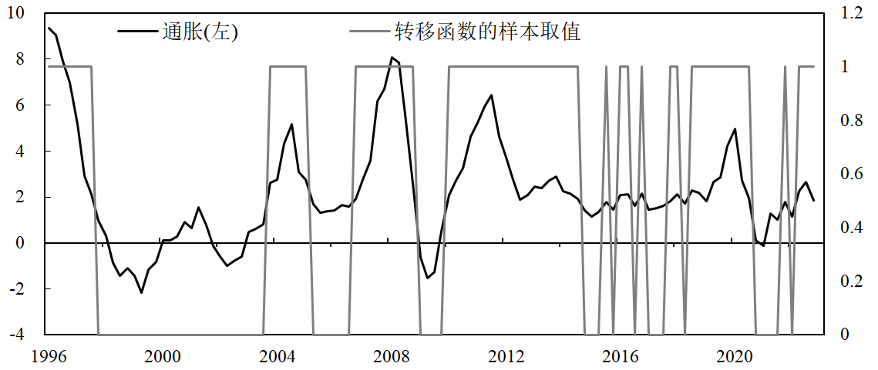
第三节 指数平滑转移向量自回归模型
由个点搜索法得到的最优门槛值 将产出缺口分成经济下行（ ）和经济上行（ ）两种状态。
图4-5描述了通货膨胀率及模型转移函数样本取值分布情况，数据序列可被分成两种状态。由图可得，通货膨胀大于或等于1.7396，被认为是高通胀时期，否则认为是低通胀时期。相对于LST-VAR模型而言，EST-VAR模型计算的通胀门槛值相对更低，那么会有更多时期落入高通胀时期。
图4-5 通胀与转移函数的样本取值分布

Slide 69
第三节 指数平滑转移向量自回归模型
事实证明，在样本期内，我国将近一半时期处于低通胀阶段，一半时期处于高通胀阶段，除了共同的阶段，即1996年中国经济高速增长时期投资过热，且资金和原材料等紧张引发的高通胀，2004年初房地产市场价格上涨带动其他行业价格上涨，2007年食品和住房长期上涨拉动，2011年货币超发导致货供应量增快和物价上涨，2019年底和2020年初新冠肺炎疫情导致商品交通运输管控，商品供给不足促使物价上涨，还有2010-2014年房地产价格上涨、供不应求和生产成本增加导致物价上涨，2022年依然是新冠肺炎疫情原因导致的运输成本增加，原材料上涨等。总之，相对LST-VAR模型，EST-VAR模型门槛值更低，更为严格的筛选出高通胀的时期。

Slide 70
第三节 指数平滑转移向量自回归模型
（3）高低金融风险周期下货币政策非对称性效果经验分析。
本节将高低通胀区制脉冲响应按照以下方式区分：将大于或等于最优门槛值1.7396的通胀设为1.7396。从式（4-11）的指数转换函数可知，当状态变量产出缺口等于门槛值 时， 等于零。
那么，再进行EST-VAR模型估计时，模型将与高通胀区制无关，只对低通胀区制的样本进行回归。同理，若将小于最优门槛值1.7396的通胀设为1.7396，那回归时意味着只对高通胀区制样本回归。因此，可以区分低通胀和高通胀时期利率对通胀的不同影响效应。

Slide 71
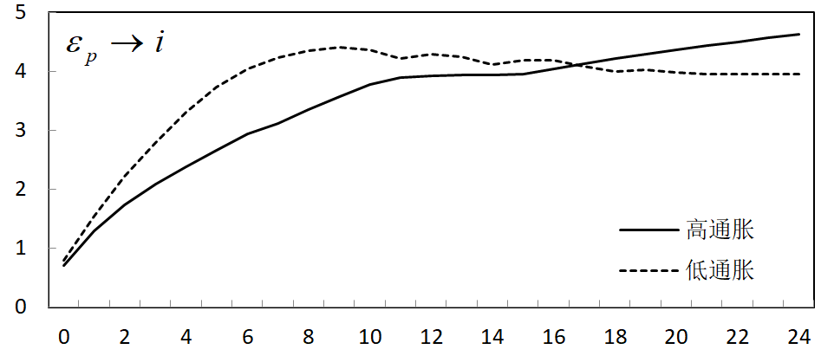
第三节 指数平滑转移向量自回归模型
其次，在高通胀区制下，利率对正向通胀冲击的时变脉冲响应也显著为正，且响应值逐渐增大，表明如果物价水平较高，利率应对通胀上升会具有持续性增强的上调反应。该反应相对低通胀阶段在早期敏感度较弱，但中后期表现为更敏感且持久，印证了货币政策当局在高通胀时期调控物价的响应初始趋于谨慎，而后上调利率以抑制物价的预期逐渐强烈。
综上，本节利用EST-VAR模型的时变脉冲响应函数，能准确的考察出通胀对利率在不同通胀区制下的非对称性效果，显然，相对低通胀时期，利率对物价上涨的上调反应在高通胀时期长期更为显著和持久。

Slide 72
六、面板向量自回归模型

Slide 73
第四节 面板向量自回归模型
向量自回归（Vector Autoregression，VAR）模型是将所有变量都作为内生变量，而解释变量为其本身和其他变量的滞后项，最后通过回归方程分析变量间的动态关联性。VAR模型不需要先验的经济理论基础，无需提前设定变量之间的因果关系，克服了无法确定变量是内生还是外生的问题，因此，自20世纪80年代Sims年提出VAR模型以来，其在金融市场数据中得到广泛的应用。
但是VAR模型应用于时间序列分析时，要求样本数据满足一定的时间长度，对小容量样本数据进行参数估计时容易失准。针对这一问题，Holtz Eakin et al．(1988) 在承袭VAR模型优点的基础上提出面板向量自回归模型( Panel Vector Autoregression，PVAR) ，之后许多学者如McCoskey & Kao (1998)、 Joakim Westerlund(2005)在此基础上进行不断的完善，使得如今PVAR已是较为成熟的模型。PVAR模型是通过模型中的每个变量的个体时间序列数据建立时间序列向量自回归模型从而估计参数的，更重要的是，PVAR模型在设定的过程中引入了固定效应，允许变量中存在个体效应差异和截面时间效应差异，从而降低了模型误差、提高了结果的稳健性。

Slide 74
第四节 面板向量自回归模型
同时，无论是传统的回归方法还是向量自回归模型，使用单个经济体的时间序列分析可能无法得出一般性规律，而PVAR模型使用面板数据的特性使得在时间长度确定的情况下，能够通过提高截面数量来扩充样本容量，从而提高模型估计的精准度。此外，PVAR模型结合使用了组内均值差分和向前均值差分，组内均值差分可以抵消时间效应，向前均值差分可以抵消个体效应，最终得到更加精准的拟合结果。
面板向量自回归模型的一般形式可以表示为：
（4-18）
其中， 是基于面板数据 的向量，即截面个体 在 时刻 个观测变量的 向量； 为滞后期不同的变量的待估系数矩阵（ ）； 为 向量，表示个体 的 个不可观测的个体固定效应矩阵；
是 向量，表示时间固定效应，解释模型中各个变量的时间趋势； 为服从正态分布的随机误差项；
为滞后项阶数

Slide 75
第四节 面板向量自回归模型
面板向量自回归模型（PVAR）的实证分析主要分为五个步骤：
第一步，面板单位根检验。对所使用的面板数据进行平稳性检验，如果变量序列不平稳，则可能使模型的估计结果出现偏差，并且脉冲响应和方差分解的结果失真。单位根检验包括检验同质单位根的LLC 和Breitung、检验异质单位根的IPS、ADF-Fisher和PP-Fisher五种方法，比较常用的为LLC和IPS。面板单位根检验后，如果各变量都是平稳的，那么可以直接进行第三步，但是如果全部或部分变量不平稳，这个时候我们就需要进行面板协整分析，来考察变量间是否存在长期均衡关系。需要注意的是协整检验的前提是同阶单整，因此，要在保证所有变量序列同阶单整的前提下才可以运用原始数据进行协整检验，如果通过了协整检验，说明变量之间存在着长期稳定的均衡关系，其方程回归残差是平稳的，因此可在此基础上直接对原方程进行回归，此时的回归结果是较精确的。

Slide 76
第四节 面板向量自回归模型
第二步，利用AIC、BIC和HOIC 三项信息准则确定模型的最优滞后阶数。需要注意的是，在确定最优滞后阶数时，如果原始数据是非平稳的，应当使用平稳数据即差分后的数据；如果原始数据是平稳的，可以直接用来确定最优滞后阶数。关于最优滞后阶数的判断上，遵循如下规则：首先，选择选择AIC、BIC或是HQIC值最小的阶数，每个准则下的最小值会用星号标出，星号最多的滞后阶数就是最优滞后阶数，其次，当三者不一致时，BIC、HQIC倾向于选择比较精简的模型，AIC倾向于比较“丰满”的模型，但通常，BIC、HQIC优于AIC。
第三步，采用广义矩阵估计（GMM）确定回归方程的参数。由于PVAR模型中包含个体效应和时间效应，因此，可以运用横截面上的均值差分和“向前均值差分”即Helmer方法去掉时间效应和个体效应。Helmer方法通过消除每个个体向前的均值，即每一时期未来观测值的均值，保证了滞后变量与转换后的变量正交，进而与误差项无关，从而可以使用滞后变量作为其工具变量。选择GMM方法估计是由于GMM估计是一个稳健估计量，它不要求扰动项的准确分布信息，允许随机误差项存在异方差与序列相关，所得到的参数估计量比其它参数估计方法更合乎实际。

Slide 77
第四节 面板向量自回归模型
第四步，通过生成脉冲响应函数（Impulse Response Function，IRF）分析变量之间的动态关系。由于冲击反应函数是通过VAR参数构造的，所以必须考虑标准差，而标准差又难以通过计算获得，通常采用蒙特卡洛方法模拟产生置信区间，进而获得标准差。脉冲响应函数刻画了在误差项上加一个标准差大小的一次性冲击（one-time shock）对内生变量的当期值和未来值所带来的影响，即每个内生变量的变动和冲击对它自己及所有其它内生变量产生的影响，刻画的是系统的动态特征。
第五步，进行误差方差分解（Variance Decompositions），分析变量之间相互作用的贡献度。乔利斯基方差分解是指通过求解随机扰动项对向量自回归模型预测的均方误差（Mean Square Error），分析每一个结构冲击对内生变量变化的贡献度以评价模型中各变量间相互作用的方法。误差项方差分解能给出对VAR中的变量产生影响的每个随机扰动的相对重要性，与脉冲响应相互补充、相互说明，可以说方差分解是“数值化”了脉冲响应。

Slide 78
【例4-4】基于PVAR模型分析动态关系
本节选取G8经济体：美国、英国、法国、德国、日本、意大利、加拿大、俄罗斯的通胀、生产指数以及信贷缺口三个指标的季度数据对PVAR模型进行建模，样本时间跨度为1996年第1季度至2019年第4季度，共96个观测值。其中，借鉴国际清算银行（BIS）研究，采用信贷/GDP比率缺口(credit-to-GDP gap，下称信贷缺口) 来测度金融周期；通胀率采用各国的消费者价格指数季度同比数据代表通货膨胀率，计算公式为通胀率（cpi）= 季度CPI – 100；生产指数则采用季节调整后的制造业生产的同比增速作为替代变量。
首先，为了避免构建的模型出现伪回归现象，保证估计结果的有效性，在构建PVAR模型前对面板数据进行平稳性检验。鉴于普通ADF方法在检验面板数据时低效性，本文采用两种更为常见的面板单位根的检验方法，即相同单位根情形下的单位根检验方法LLC和不同单位根情形下的单位根检验方法IPS来检验面板数据的平稳性。

Slide 79
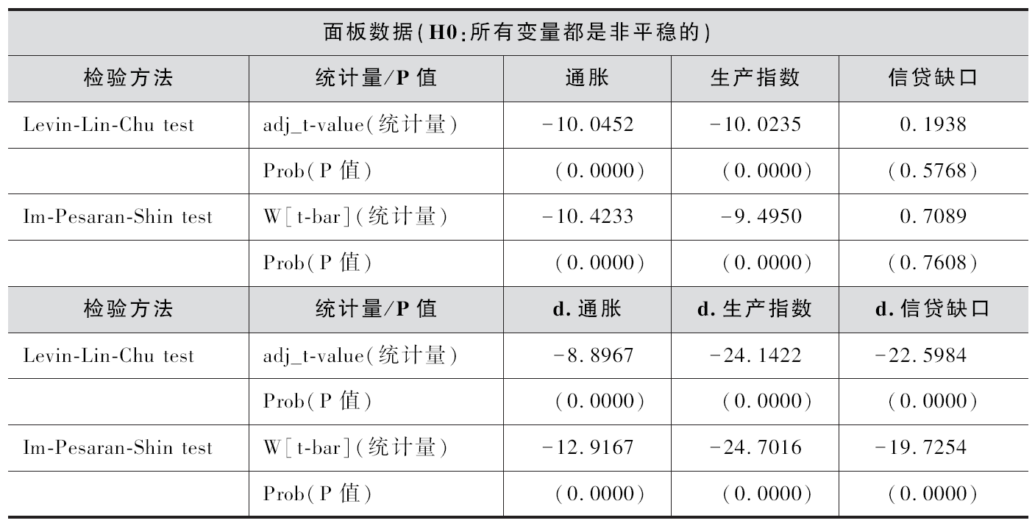
【例4-4】基于PVAR模型分析动态关系
表4-6为单位根检验结果，从上表中可知通胀和生产指数的LLC和IPS单位根检验均是平稳的，但是信贷缺口二者的单位根检验均不平稳，因此，我们将三者差分一阶以后在进行单位根检验，发现通胀、生产指数和信贷缺口的一阶差分序列均拒绝非平稳的原假设，表明三个序列均为一阶平稳序列，满足PVAR模型分析的前提。
表4-6 1996-2019年面板平稳性检验

Slide 80
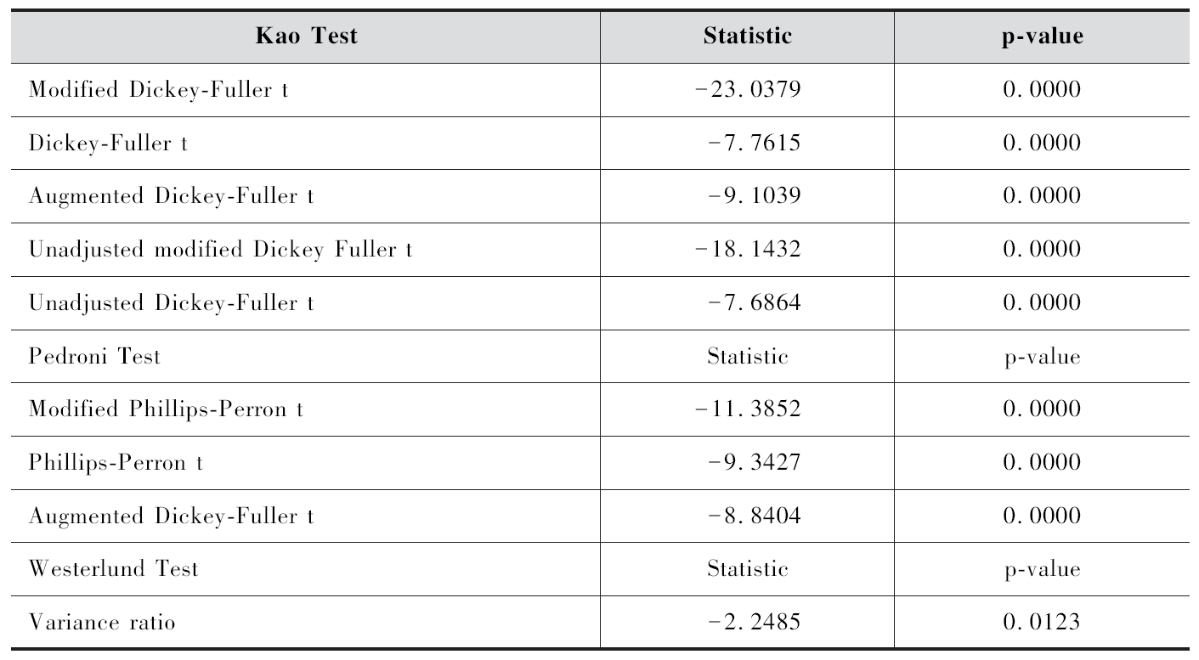
【例4-4】基于PVAR模型分析动态关系
由于面板数据不是平稳的，因此需要进行面板协整分析，来考察变量间是否存在长期均衡关系，常用的协整检验方法包括三种Kao、Pedroni和Westerlund。本文同时采用了三种方法进行检验，从表4-7的检验结果可知，三种检验方法均拒绝了各变量序列间不存在协整关系的原假设，即三个变量通过了协整检验，表明变量之间存在着长期稳定的均衡关系，方程回归残差是平稳的，因此可以直接对原方程进行回归，此时的回归结果是较精确的。
表4-7 1996-2019年面板协整检验

Slide 81
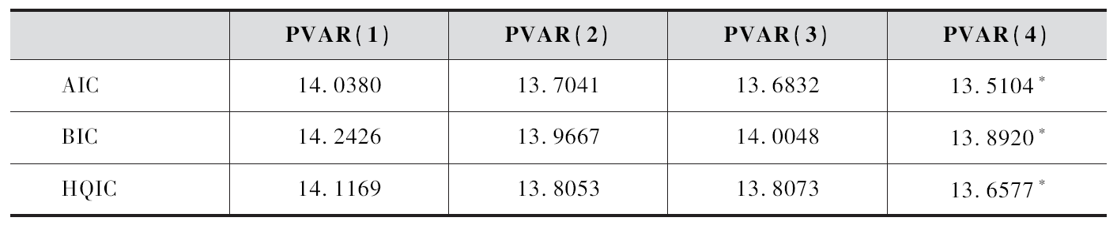
【例4-4】基于PVAR模型分析动态关系
其次，在进行了单位根检验后，为确保PVAR模型参数估计有效性，一个重要的问题即是确定PVAR模型的最优滞后期。在选择滞后阶数时,一方面想使滞后阶数足够大以便完整反映所构造模型的动态特征,但另一方面，滞后阶数越大则需要估计的参数就越多，模型的自由度越少。因此，需要综合考虑，保证既有足够数量的滞后项，又有足够数量的自由度，滞后阶数的确定通常用AIC准则、BIC准则或者HQIC准则，由此，本文依据这三个准则进行选择。本文对1996-2019年通胀、生产指数和信贷缺口的一阶差分后平稳序列进行滞后阶数检验，根据表4-8结果显示，当滞后阶数为4时，AIC、BIC和HQIC的值均为最小，因此，本文选择的最优滞后阶数4。
表4-8 1996-2019年PAVR滞后阶数检验

Slide 82
【例4-4】基于PVAR模型分析动态关系
接着依据选择的最优滞后阶数进行广义矩估计，研究通胀、生产指数以及信贷缺口之间的关系，表4-9汇报了GMM估计的结果。由表4-9可知，生产指数以自身为自变量时滞后三期和四期均在1%的显著性水平下显著为负，表明生产指数具有一定的自我弱化趋势；通胀以自身为自变量时滞后一期时在1%的显著性水平下为正，滞后二期时在5%的显著性水平下为负，表明通胀对自身的影响经历了由负转正的过程，并不是维持不变的；信贷缺口以自身为自变量时滞后一期和四期均在1%的显著性水平下显著为正，表明信贷缺口具有一定的自我强化趋势；以生产指数为被解释变量，滞后三期的通胀的系数在1%的显著性水平下为0.150，表明滞后期的通胀对生产活动有正向促进作用；以通胀为被解释变量，滞后一期的信贷缺口显著为0.408，滞后四期的信贷缺口显著为-0.117，这表明滞后期的信贷缺口对通胀的影响经历了由负转正的过程，即市场上杠杠的提高对通胀的影响为U型，先是抑制通胀，而后提高通胀，而滞后二期的生产指数显著为0.060，滞后四期的生产指数显著为0.049，表明滞后期的生产指数对通胀有正向提高作用。

Slide 83
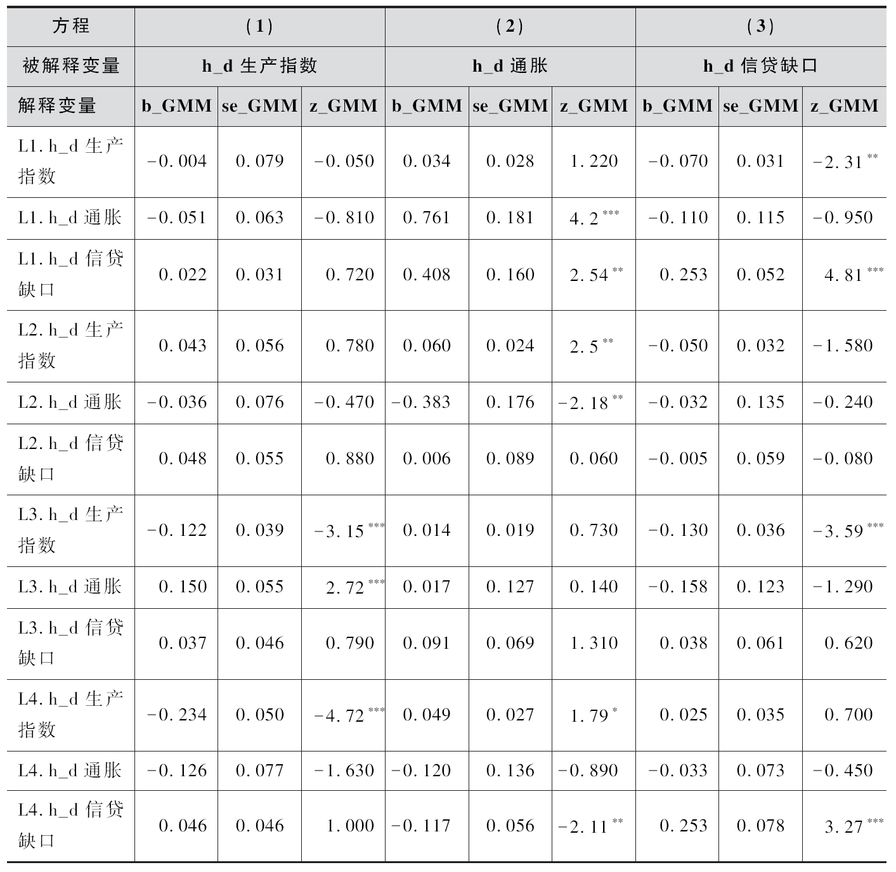
【例4-4】基于PVAR模型分析动态关系
表4-9 1996-2019年PAVR模型GMM估计结果

Slide 84
【例4-4】基于PVAR模型分析动态关系
再次，估计脉冲响应函数，绘制脉冲响应图。面板向量自回归模型属于动态模型，仅通过GMM估计较难全面反映各变量之间的相互关系，而脉冲响应函数能直观描述各内生变量之间的动态影响。图4-4为本文脉冲响应图，横轴代表冲击反应的响应期数，纵轴表示变量对冲击的响应程度，采用蒙特卡洛模拟200次，中间曲线为脉冲响应函数曲线，表示变量对其他相应变量冲击的反应，两侧为5%和95%置信区间。（1）对于生产指数。短期内生产指数对自身冲击的响应显著为正，但是长期看收敛于零；而生产指数对通胀冲击和信贷缺口冲击的脉冲响应在统计上并不显著。（2）对于通货膨胀。生产指数冲击对通货膨胀不存在显著影响；短期看，正向的信贷缺口冲击对通胀具有显著影响，并于提前5期后转正为负，但在提前10期后在统计上变为不显著。由此可见，信贷扩张仅仅在短期内导致通胀，并无长期影响效应。（3）对于信贷缺口。信贷缺口对生产指数冲击在短期上的影响显著为负，并于长期收敛于零；同时，短期看，正向的通胀冲击对信贷缺口具有显著性影响，并于提前5期后转正为负，但在提前10期后在统计上变为不显著。由此可见，生产性冲击在短期内会引发信贷收缩，但是，正向的通胀冲击却会导致信贷扩张。

Slide 85
【例4-4】基于PVAR模型分析动态关系
最后，进行方差分解分析。脉冲响应函数能解释各内生变量对特定冲击的响应符号和响应幅度，但不能比较不同冲击对一个特定变量的影响强度,方差分解将系统的均方误差分解成各变量冲击所作的贡献,即各个变量冲击的贡献占总贡献的比率，方差分解能给出对VAR中的变量产生影响的每个随机扰动的相对重要性。表4-9给出了生产指数、通胀和信贷缺口三者之间第5期、10期、15期和20期的面板误差项方差分解的结果。从表4-9来看，生产指数、通胀和信贷缺口的自身贡献较其他两个变量对其的影响而言，始终保持着较大比例的趋势没有变化，具体的，生产指数能够被自身解释的部分随着时期的增加逐渐降低，从第5期的98.5%降至第20期的97.7%，降低了0.8%；而通胀能够被自身解释的部分经历了先增加后下降的过程，在第10期达到最高72.4%，总体来看，从第5期的71.6%增加至20期的72.1%，降低了0.5%；信贷缺口与生产指数类似，能够被自身解释的部分随着时期的增加逐渐降低，从第5期的90.6%降至第20期的89.8%，降低了0.8%。
注：置信区间为95%，蒙特卡洛抽样200次。

Slide 86
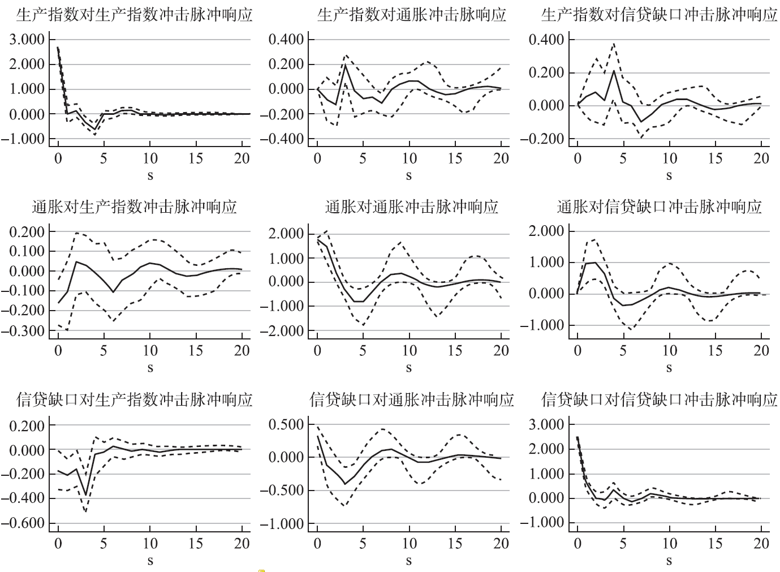
【例4-4】基于PVAR模型分析动态关系
进一步的，生产指数能够被通胀解释的部分从第5期的0.8%上升至1.3%，能够被信贷解释的部分从第5期的0.7%上升至1.0%表明生产指数与通胀、信贷缺口之间的作用机制在进一步加强；通胀能够被生产指数解释的部分从第5期的0.5%上升至第20期的0.6%，略有上升，能够被信贷缺口解释的部分从27.9%下降至27.3%，由此可见，通胀的变化有相当一部分来源于市场是上信贷强度的变化；信贷缺口能够被生产指数解释的部分从第5期到第20期的均维持在3.4%，能够被通胀解释的部分从第5期的6%上升至第20期6.8%，表明通货膨胀将会诱使市场上杠杆提高，信贷缺口进一步加深。
图4-4 1996-2019年PVAR脉冲响应

Slide 87
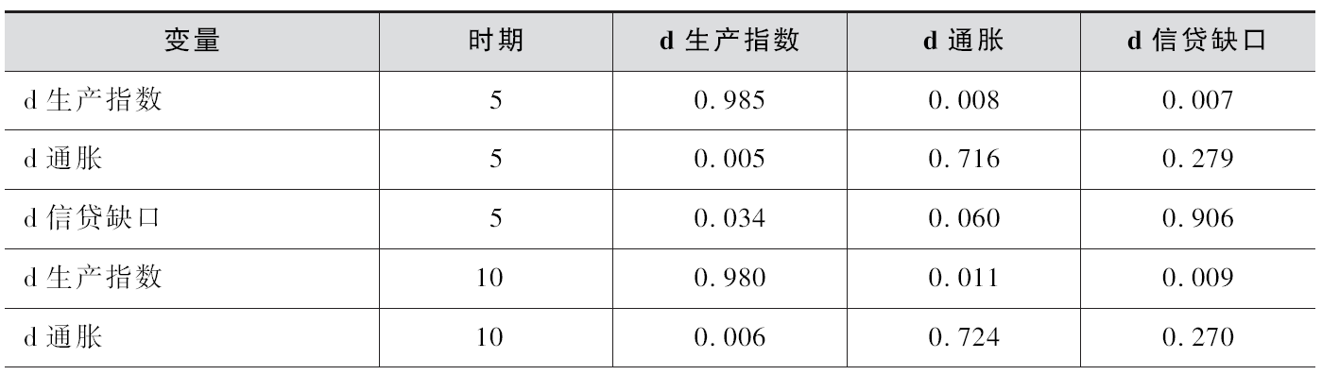
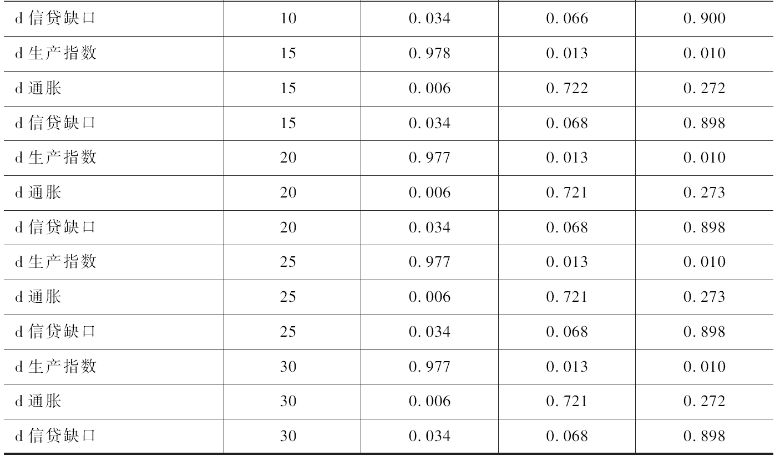
【例4-4】基于PVAR模型分析动态关系
表4-10 1996-2019年PVAR方差分解

Slide 88
七、全局向量自回归模型

Slide 89
第五节 全局向量自回归模型
随着经济全球化和经济区域一体化获得重大发展，国家与国家、地区与地区以及行业与行业之间的联系变得越来越紧密，导致以往自力更生的生存理念和发展模式被打破。因此，宏观经济政策分析和风险管理需要考虑到市场和国家之间日益增长的相互依赖性，这也意味着必须考虑许多不同的传输通道。相互依存度的提高可能是由于普遍观察到的全球冲击，可能是由于全球未观察到的因素，或者可能是由于特定的国家或部门冲击引起。还有一种可能是，即使考虑到所有“共同”因素，由于政策和贸易溢出效应，仍然可能存在重要但尚待解释的剩余相互依赖性。全局向量自回归模型的提出为定量分析不同冲击和传播机制渠道的相对重要性提供了一个实用的一般化全局建模框架。该模型是一种相对新颖的全球宏观经济建模方法，结合了时间序列、面板数据和因子分析技术，可以解决从政策分析到风险管理等一系列经济和金融问题。
全局向量自回归模型（Global VAR, GVAR）是在 Sims（1980）提出的向量自回归模型（VAR）的基础之上扩展而成的 。VAR模型提出之后便逐渐成为学术界计量分析的热门工具，特别是 Johansen（1995）将Engel和Granger（1987）的协整概念引入其中，其所建立的协整向量自回归模型（VECM）成为了分析时间序列的基本计量工具 。

Slide 90
第五节 全局向量自回归模型
随着经济全球化和世界多元化格局的快速发展，在合作与发展的两大主旋律下，各经济体之间的联系越发密切，经济往来也愈加频繁，传统VAR模型已无法满足庞大数据量的分析需求。为了更好地观测地区间经济运行的传导机制，Pesaran、Schuermann和Weiner（2004）提出了GVAR模型。与普通的VAR模型不同的是，GVAR模型可以将各国或各地区的单个VAR模型通过权重矩阵加总成包含所有单位的GVAR模型，并且GVAR模型既可以对各个国家主要变量的脉冲响应进行分析，又可以将部分具有近似性质的多个国家作为一个整体来预测和分析。
GVAR 模型的基本原理为：首先，针对各个经济主体（可以是国家、地区行业、商品类别、银行、市政当局或部门）构建 模型，其包含内生变量X（如产出、利率、汇率、信贷规模、居民消费等）和个体外生变量 （如国外产出、国外利率、国外汇率、国际原油价格等），并检验变量间是否存在长期均衡关系，即协整关系；其次，由各个主体之间的权重矩阵（常见的权重矩阵有贸易份额权重矩阵、地理距离矩阵、0-1矩阵、投入产出矩阵等）连接单独个体的 模型，成为一个经济整体的GVAR模型进行堆叠和求解；最后，运用弱外生性检验、脉冲响应分析和方差分解等方法，对整个GVAR系统进行预测和分析。

Slide 91
第五节 全局向量自回归模型
GVAR模型考虑多个对象之间的联系，不仅要考虑各个国家之间的独立性，还应考虑其相关性，于是以研究对象为国家为例，传导途径分为三类：一是国内变量 依赖于国外变量 的当期和滞后值；二是各国的变量受全球外生变量，比如石油价格的共同影响，因此是相互联系的；三是第i个国家会受到第j个国家所受到的当期冲击的影响，这种依赖性反映在误差的协方差矩阵中。
具体的GVAR模型（以国家为例）设置如下：
假设 为第i个国家的国内变量（阶数为 ）， 为第i个国家的国外变量（阶数为 ） ，即第i个国家的
模型可以表示为（为简化模型，假设单个国家模型变量的滞后阶数均为1）：
（4-19）
上式中， 是一个 的系数矩阵， 和 均是 矩阵。 是 的国家i的自主冲击向量，假设各国的自发冲击是非序列相关的，均值为零，即 ,通常假设 是不随时间变化而变化的，即具有时不变性。国外变量可由国家i的国内内生变量进行加权得到，即 ，权重 为国家j占国家i的权重计算所得，可为贸易权重或距离权重。

Slide 92
第五节 全局向量自回归模型
将第i个国家的国内和国外变量结合起来，生成向量 （阶数为 ），表示为
于是上式（4-19）可重新表述为：
（4-20）
上式（4-20）中， 。 和 均为 的系数矩阵，并且 是满秩矩阵，即 。
联合每个国家的 模型，可得到作为一个经济整体的GVAR模型的全部内生变量 （阶数为 ，其中 为全球模型中所有内生变量的个数）。各个国家的变量可以由 来表示，即：
（4-21）
上式中 （阶数为 ）是由各个国家的权重 所构成的权重矩阵，是将各个独立的国家 模型联合成关系密切的GVAR模型的重要纽带。
联合上式（4-20）和式（4-21），得
（4-22）
其中 和 均为 的矩阵。

Slide 93
第五节 全局向量自回归模型
可将上式（4-22）改写成上下叠加的形式，即可得到GVAR模型如下：
（4-23）
其中， ， ， ， ， ，G为 阶的满秩矩阵。
因此，GVAR模型可以表达为以下的形式：
（4-24）
往上述模型中加入全球变量 （如国际原油价格、地区贸易开放度等），可将上述GVAR模型扩展为更为一般的形式，即得：
(4-25)
GVAR模型通过 将独立的各个国家形成一个整体，能分析各国（地区或产业）之间存在的内在经济联系。

Slide 94
第五节 全局向量自回归模型
GVAR模型提供了一种相对简单又有效的方式来构建复杂的高维系统，尽管GVAR模型不是第一个大型全球宏观经济模型，但其贡献在于以理论及统计上一致的方式合理规避了“维度诅咒”（curse of dimensionality，即模型参数随着模型维度的增长而扩散）的问题。该模型是通过分别对各个子系统 模型系数的估计，从而间接实现对整个GVAR模型系数的估计。Garratt等（2006）也证明得到：只要模型中包含的经济个体数量足够多且能符合模型的基本假设，上述的间接估计方法就具有其合理性。
向量自回归模型（VAR）是把一个经济系统中的每个变量作为其他变量的滞后项所构造的函数，全局向量自回归模型 (GVAR) 是将经典VAR模型加以扩展，使其能够用于分析世界各国或各地区之间经济联系的一种新的模型方法。由于以往所采用的VAR模型仅仅能够对某一地区经济活动现象的动态关系进行模拟，无法对地区之间的经济活动的相互干扰做出解释，而GVAR模型可用于分析多个国家或地区之间的经济关系，适用于不同类型的数据，包括宏观经济数据、商业指标、行业指标等。且与传统VAR模型相比，该模型能通过引入全局变量和全球趋势来更好地揭示世界范围内的经济周期和共振现象。另外，GVAR模型的参数不太需要做特定的参数假设，可以相对容易地进行估计和解释。

Slide 95
第五节 全局向量自回归模型
同时，向量自回归模型（VAR）也存在一定的缺陷。GVAR模型对数据的要求较高，数据源的选择、采样频率和预处理等方面都有一定的要求。同时，如果某些数据缺失，将会给 GVAR 模型的建立带来一定的困难。此外，GVAR模型具有高复杂度，需要针对大量的参数进行估计，因此需要相当程度的计算资源。最后，解释 GVAR 模型的结果可能存在一定的挑战，包括如何理解模型中多个变量之间的关系以及如何解释模型的行为。

Slide 96
【例4-5】基于GVAR模型分析动态关系
在Pesaran et al.（2004）提出的全局向量自回归（GVAR）方法以分析高维度系统（例如全球经济）中的交互关系之后，Smith & Galesi（2014）开发了一种易于访问且易于使用的软件包（GVAR Toolbox），该软件包不需要MatLab或Excel的背景知识就可以使用，同时还提供了一套GVAR季度数据集。基于此，我们以该数据集和软件包分析中国与世界经济之间的相互影响。各个国家模型所包含的变量为国内实际GDP（Real GDP）、通胀率（Consumer price index）、实际证券价格（Equity price index）、名义汇率（Exchange rates）、名义长期利率（Long-term interest rates）和名义短期利率（Short-term interest rates）等7个变量，全球变量为国际石油价格（Oil price index）、农业原料价格（Raw material price）、金属价格（Metal price）。变量具体定义如下：
其中， 分别为第i个国家的名义GDP、CPI指数、对美元的名义汇率、债券价格指数、年度名义短期利率和长期利率。

Slide 97
【例4-5】基于GVAR模型分析动态关系
相应地， 分别为对数实际GDP、对数CPI指数及其一阶差分、对数实际汇率、对数实际债券价格指数、实际短期利率以及实际长期利率，而 表示相应的国外变量。我们选择的样本为1979年第一季度至2016年第四季度经过季节调整的33个国家和经济体的季度数据。对于构建将国家变量聚合为区域变量并将特定国家的脉冲响应和预测误差方差分解为区域对应变量的权重，本文选择2009-2011年购买力平价GDP（PPP-GAP）的平均值进行计算；对于特定国家的国外变量的权重则是选择1980-2016年贸易流量的平均值进行计算。根据AIC（Akaike）、SBC（Schwartz Bayesian）和logLik（log-likelihood）信息标准选择模型中变量滞后阶数。
在中国国家模型中，由于缺少证券价格和长期利率的数据，没有包含国内证券价格、长期利率以及相应的国外证券价格和长期利率。表4-11汇报了中国模型关于VARX*模型和弱外生性回归方程时滞后阶数选择的统计检验结果，其中P代表国内变量的滞后阶数，q代表国外变量的滞后阶数，中国VARX*模型选择的（p,q）为（2,1），中国模型的弱外生性回归方程选择的（p,q）为（1,1）。

Slide 98
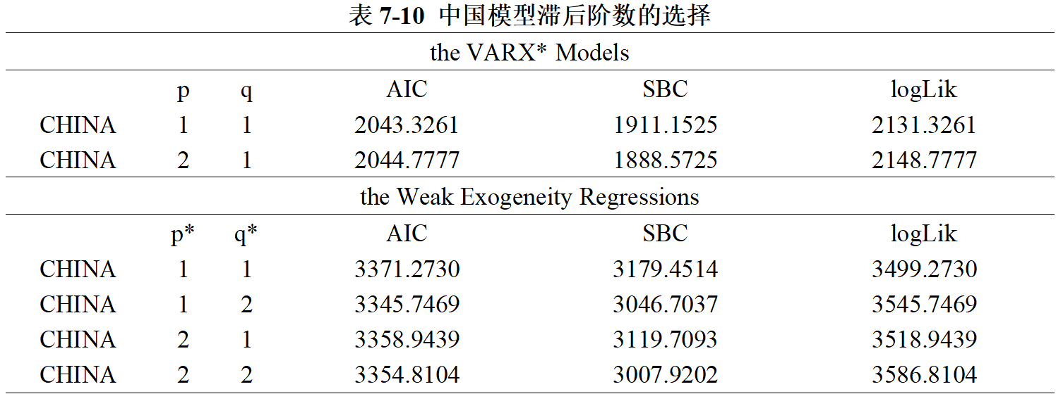
【例4-5】基于GVAR模型分析动态关系

Slide 99
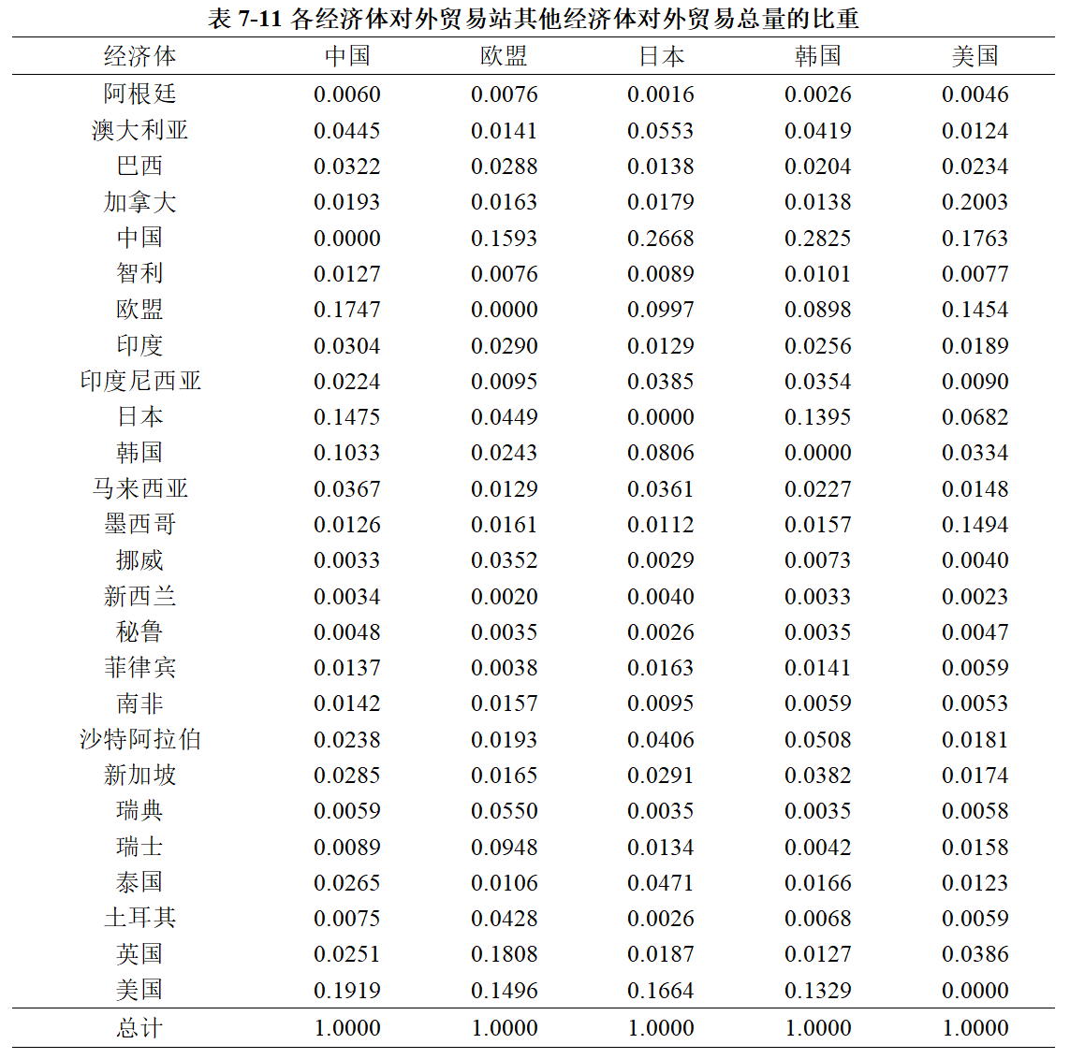
【例4-5】基于GVAR模型分析动态关系
表4-12为本文选取的主要国家的贸易矩阵表，其中每一列相加为1，表示某一经济体与其他32个经济体贸易量占贸易总量的比值。从表4-11中可以看出，中国的前五大贸易伙伴分别为美国（19.19%）、欧盟（17.47%）、日本（14.75%）、韩国（10.33%）以及澳大利亚（4.45%），这些国家占中国贸易总量的66.19%，占据了三分之二的中国贸易总量；而欧元区国家（包括德国、法国、意大利、西班牙、荷兰、比利时、奥地利和芬兰8个国家）的主要贸易伙伴分别为英国、中国、美国、瑞士和瑞典；日本的主要贸易国为中国、美国、欧盟、韩国和澳大利亚，其中对中国贸易占比高达26.68%，近三百分之一，可见中国是日本最大贸易出口国；韩国的前五大贸易国为中国、日本、美国、欧盟以及沙特阿拉伯，中国占比高达28.25%，占比甚至高于日本；而美国的主要贸易国为加拿大、中国、墨西哥、欧盟和日本。从中可以看出五大经济体之间的贸易占比相对较高，经济体之间在有较强的相互影响，比如美国或中国经济的变动可能会对其他四个经济体产生较强的影响。

Slide 100
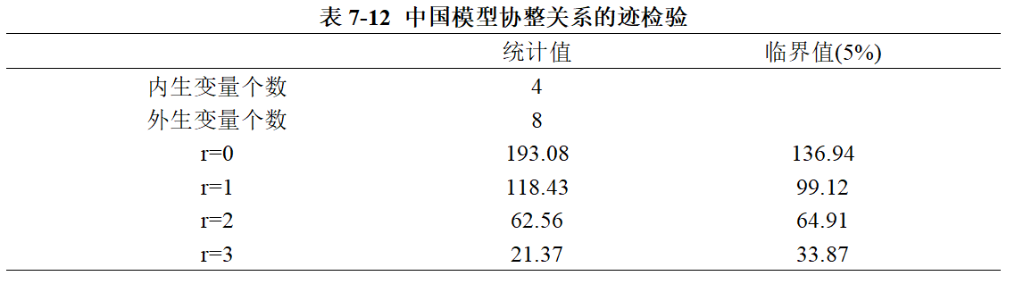
【例4-5】基于GVAR模型分析动态关系
在确定了GVAR模型的权重之后，需要对GVAR模型进行必要的一系列统计检验，以中国模型为例。采用ADF（Augmented Dickey-Fuller）和WS（Weighted-Symmetric augmented Dickey-Fuller）的方法对模型中的国内变量、国外变量以及全球变量进行单位根检验，在进行平稳性检验是，本文同时计算了两种回归：一种同时包括截距和趋势，另一种只包含截距；当测试数据的一阶和二阶差分时，只包括截距。这两种检验都采用了渐近5%的临界值。检验结果表明所有变量的水平数据均为含有一个单位各的 过程。然后对中国国家模型中可能存在的协整关系的阶数进行检验。表4-13给出中国模型中协整关系的迹检验，结果显示，在中国模型中存在两个协整关系。

Slide 101
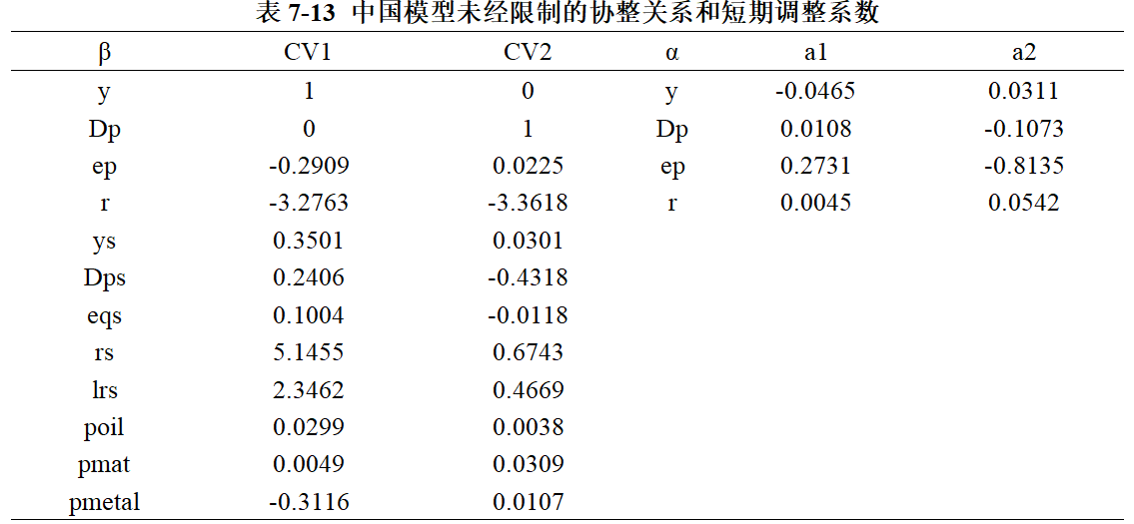
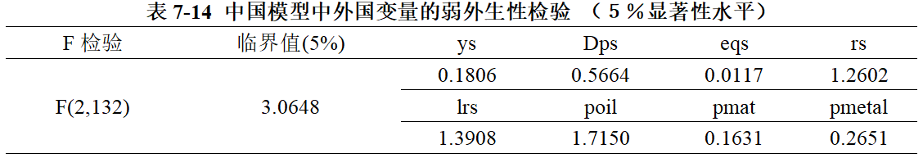
【例4-5】基于GVAR模型分析动态关系
表4-14显示中国模型中未加限制的两个协整关系，以及相应的短期调整系数。最后，对模型中的国外变量进行弱外生性检验，表4-14显示，中国模型中所有的国外变量都是弱外生变量，即它们对模型中其他变量会产生长期影响，但模型中其他变量对它们没有长期的反馈。GVAR模型对所包含的所有国家或地区都进行以上各项统计检验。

Slide 102
【例4-5】基于GVAR模型分析动态关系
在完成以上必要的统计检验后，就可以进行脉冲响应分析，研究中国以及其他经济体面对不同冲击的反应，本文以美国名义短期利率冲击为例。图4-5为中国、美国、欧盟、日本和韩国的实际GDP对美国名义短期利率一个标准差冲击的反应。从图4-5的可知，美国名义短期利率的冲击将会使得其他经济体如中国、欧盟、韩国以及日本的实际GDP在当期负向反应，中国的实际GDP下降0.1555个百分点，欧盟的实际GDP下降0.0055个百分点，韩国的实际GDP下降0.1795个百分点，日本的实际GDP下降0.0079个百分点，而对美国自身实际GDP在当期正向反应，美国的实际GDP上升0.1064个百分点，这是由于美国利率的提高，能够促进全球资本流向美国，提高储蓄，从而刺激美国经济的增长。但是，从长期来看，美国名义短期利率的冲击对其他经济体如欧盟、韩国、日本的实际GDP具有积极影响，这是由于美国经济的增长之后将会提高与其他贸易国之间的经济往来，从而促进其他经济体的经济增长，但是对中国还是存在负向影响，但是这种影响随着时间而减弱。

Slide 103
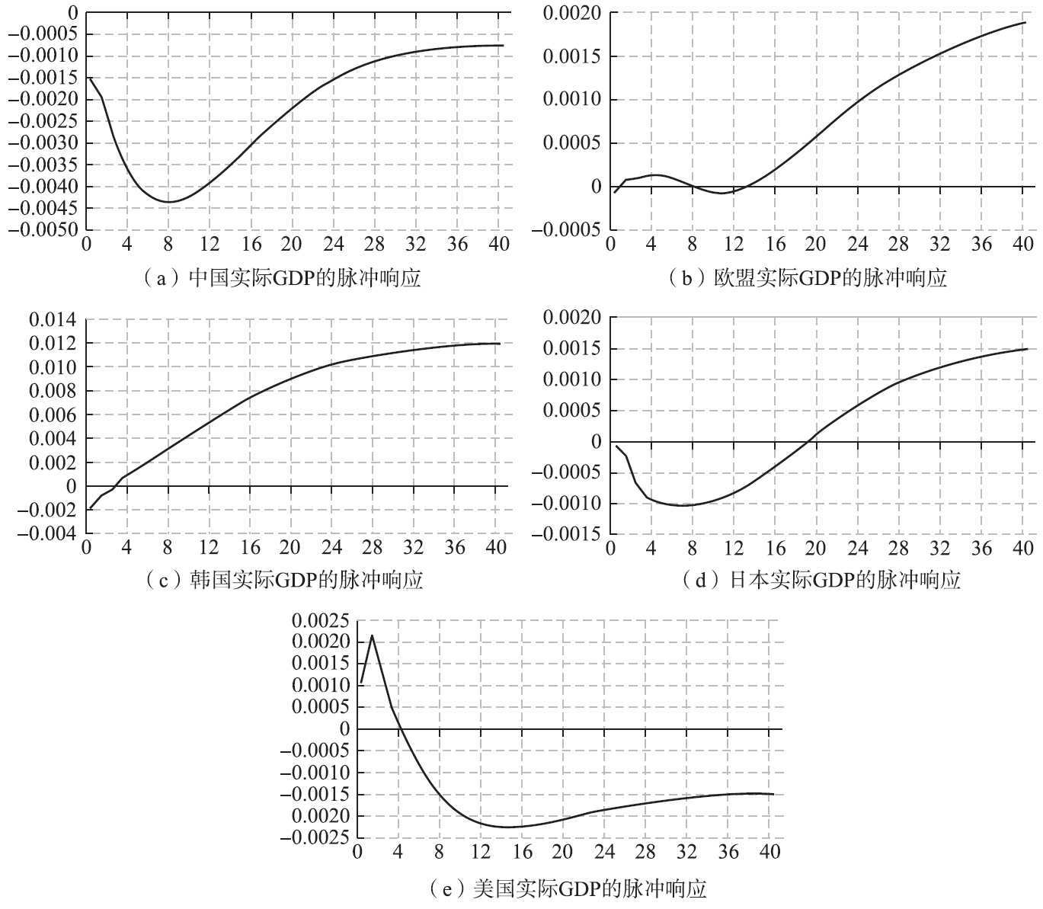
【例4-5】基于GVAR模型分析动态关系
在完成以上必要的统计检验后，就可以进行脉冲响应分析，研究中国以及其他经济体面对不同冲击的反应，本文以美国名义短期利率冲击为例。
图4-5 主要经济体对美国名义短期利率冲击的脉冲响应：基于GVAR

Slide 104
【例4-5】基于GVAR模型分析动态关系
从图4-5的可知，美国名义短期利率的冲击将会使得其他经济体如中国、欧盟、韩国以及日本的实际GDP在当期负向反应，中国的实际GDP下降0.1555个百分点，欧盟的实际GDP下降0.0055个百分点，韩国的实际GDP下降0.1795个百分点，日本的实际GDP下降0.0079个百分点，而对美国自身实际GDP在当期正向反应，美国的实际GDP上升0.1064个百分点，这是由于美国利率的提高，能够促进全球资本流向美国，提高储蓄，从而刺激美国经济的增长。但是，从长期来看，美国名义短期利率的冲击对其他经济体如欧盟、韩国、日本的实际GDP具有积极影响，这是由于美国经济的增长之后将会提高与其他贸易国之间的经济往来，从而促进其他经济体的经济增长，但是对中国还是存在负向影响，但是这种影响随着时间而减弱。

Slide 105
八、时变参数向量
自回归模型

Slide 106
第六节 时变参数向量自回归模型
VAR模型虽然能够体现变量之间的线性关系，但是在描述变量间的同期关系时存在一定缺陷，即假设具有同方差。
SVAR模型要求参数和扰动项保持不变。
时变参数向量自回归（TVP-VAR）模型不仅允许宏观经济结构参数发生持久性突变或渐进演变，而且同时能够有效消除模型系统的内生性问题。
TVP-CAR模型在货币政策传导机制的非线性研究中得以广泛应用，并取得显著成效
（Primiceri，2005；Nakajima，2011）。

Slide 107
1、时变参数向量自回归模型介绍
首先，构建传统结构式VAR模型：
（4-26）
其中， 是 维列向量， 是 维系数矩阵。 为 维随机干扰项。假定随机干扰项服从如下分布： 。其中， 为结构性冲击的标准差，因此有：
（4-27）
同时，采用递归方法设立联立参数矩阵A，由此能够在减少待估参数的同时，还能够识别变量间双向冲击的结构性变化。

Slide 108
1、时变参数向量自回归模型介绍
因此，结构冲击矩阵A的下三角矩阵为：
（4-28）
由此，（4-26）可以写成：
（4-29）
其中， ， 。将 按行向量进行堆叠，可得到列向量： 为 维，同时我们定义 ，其中， 为Kroneck乘积。

Slide 109
1、时变参数向量自回归模型介绍
（4-27）式可以整理为：
（4-30）
（4-28）式中所有变量系数都是固定的，不随时间变化。因此，为了准确刻画时间序列中变量间的结构性变化和时变特征，可对模型（4-29）进行动态拓展，引入时变因素，得到TVP-VAR模型为：
（4-31）
式（4-29）中的系数均值 、联立方程系数矩阵 和协方差矩阵 都具有了时变特征，都是随时间变化的状态向量。同时假定 为下 三角矩阵的堆栈，
。

Slide 110
1、时变参数向量自回归模型介绍
参数都服从随机游走过程：
（4-32）
其中， ， 。
得出TVP-VAR模型后，采用Nakajima(2011) 提出带有随机波动的TVP-VAR模型的估计算法，即运用马尔科夫蒙特卡洛模拟对时变参数展开估计。
在贝叶斯推断过程中，令 ， ，同时，设置先验概率密度为 ，并且在已知样本 的基础上，可以估计得到后验分布 。

Slide 111
1、时变参数向量自回归模型介绍
其估计步骤可概述如下：
第一步，先设定 的先验分布；
第二步，从后验分布 中抽样 ；
第三步，从后验分布 中抽样 ；
第四步，从后验分布 中抽样 ；
第五步，从后验分布 中抽样 ；
第六步，从后验分布 中抽样 ；
第七步，从后验分布 中抽样 ；
第八步，返回前面第二步再继续迭代直至收敛结束为止。

Slide 112
【例4-6】时变参数向量自回归模型估计
（1）变量选择
本节选取同业拆借利率、产出缺口以及通胀率的季度数据展开建模，样本选取区间为1996-2022年。其中，产出缺口和同业拆借利率的数据在第八章已经详细介绍，在此不再赘述。其中，可通过消费者价格的月度同比数据计算出通胀率，数据来源于《中国经济景气月报》和《中国统计月报》。
本节采用脉冲响应函数估计了价格型货币政策和数量型货币政策冲击对产出缺口和通胀率的时变影响效应。图4-6给出了提前2期、提前4期以及提前8期产出缺口和通胀率对价格型货币政策和数量型货币政策冲击的时变脉冲响应函数，分别刻画了短期、中期和长期的影响效应。

Slide 113
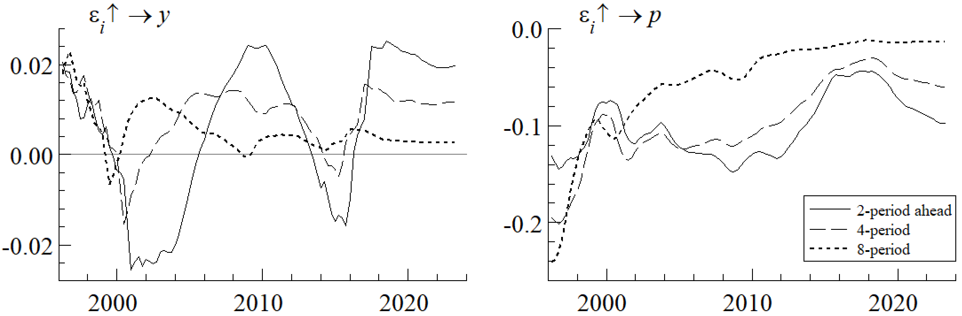
【例4-6】案例分析
（2）实证结果
图4-6 产出缺口和通胀率对货币政策冲击的时变脉冲响应函数

Slide 114
【例4-6】案例分析
（3）脉冲响应结果
与长期效应相比（两年），短期和中期（半年和一年）利率冲击对产出和通胀的影响更为明显。脉冲响应的结果显示，上世纪90年代中叶以来，利率冲击对通货膨胀（ ）有明显的抑制效应，并且在1996年达到最大值。由此也表明，在一定时期内我国利率政策能够有效降低通胀，以稳定物价水平。而利率冲击对产出缺口（ ）的影响在1999年以前为正，并在此后由负转为正，且此后长期围绕零上下波动，说明在某些时间段利率政策能够起到稳定经济周期的目标，但是，在特定时间段内并未能够有效抑制宏观经济波动。这由此也说明采用时变参数VAR模型对中国货币政策取向及其政策效果展开有效识别是非常有必要的。

Slide 115
九、时变参数潜在门限向量自回归模型

Slide 116
第七节 时变参数潜在门限向量自回归模型
TVP-VAR模型只能研究变量间传导机制稳定时的关系，当变量存在突变关系时，使用该模型则无法刻画变量间的关系，且将导致估计误差增大，并进一步使得估计结果无效。
潜在门限时变参数向量自回归（LT-TVP-VAR）模型（ Nakajima and West，2013 ），不仅能够刻画变量间的突变关系，使得协方差矩阵趋于收敛，使得估计结果稳定，同时也避免了样本协方差矩阵估计误差被放大的问题。

Slide 117
1、潜在变量时变参数向量自回归模型介绍
首先，令TVP-VAR模型设定为：
（4-33）
其中，时间序列 是 维向量， 是 维的时变截距， 是 j 阶的 维时变系数矩阵
， 是 维时变新息方差矩阵。令 矩阵 ，
矩阵 ，模型可以改写为：
（4-34）
其中，时变系数 通常假设服从VAR(1)过程。在时变方差矩阵建模中，残差矩阵和新息方差矩阵 在金融和宏观经济分析中是关键。通过先验贝叶斯模型构建TVP-VAR模型中的新息方差矩阵。

Slide 118
1、潜在变量时变参数向量自回归模型介绍
令 ，其中， 是协方差的下三角矩阵， 是对角矩阵， 为 Cholesky成分。
其中， 。
遵循Primiceri and Giorgio（2005）研究，设定 为 的严格下三角元素的向量（按行堆叠），定义 。

Slide 119
1、潜在变量时变参数向量自回归模型介绍
协方差和方差的动态由VAR时变系数 给定，设定模型参数服从以下过程：
（4-35）
（4-36）
（4-37）
其中， ，全部为对角矩阵。
因此，所有的单变量时变参数都遵循平稳AR(1)模型。值得注意的是，对数方差的具体情况定义了传统的单变量随机波动率模型，并且仍采取MCMC展开估计。特别是，时变方差矩阵的Cholesky结构的一个关键特征是可以将 的动态模型转换成一个有条件的动态线性模型（dynamic linear model，DLM），其中 作为状态向量。

Slide 120
1、潜在变量时变参数向量自回归模型介绍
令 ，并定义一个 矩阵：
利用模型恒等式 和下三角矩阵 ，可推导出 。这与方程（4-36）的状态变化相结合，定义了一个条件DLM；然后MCMC分析将扩展到包含一个成分以便在每个迭代中重新取样 ，由此可以使用高效的前向滤波和后向抽样算法对有条件的正常DLMs进行分析。

Slide 121
1、潜在变量时变参数向量自回归模型介绍
在上述TVP-VAR基础上，引入并设定潜在门限构建LT-TVP-VAR模型，用潜在门限VAR过程 代替 。 是由将 作为 的元素堆叠起来，令 ，其中， 是指示向量。因此，对于 的每一个严格下三角元素 ，有： ，
其中， 为示性函数，取值为0或1， 为模型待估参数的门限值。LT-TVP-VAR模型为：
（4-38）
（4-39）
（4-40）
其中， 和 为对角矩阵，公式（4-36）由 代替，而式（4-35）和式（4-37）中模型的其他所有元素不变。

Slide 122
【例4-7】潜在变量时变参数向量自回归模型估计
（1）变量选择
本节采用1996年第一季度至2022年第四季度的利率（i）、M2增速（M2）、产出缺口（y）和通胀（p）的数据，基于LT-TVP-VAR模型，并利用脉冲响应函数估计了价格型和数量型货币政策冲击对产出缺口和通胀的时变脉冲响应函数，从而考察1996年至2022年价格型货币政策和数量型货币政策对经济增长和通胀影响的政策效果。图4-7给出了提前2期、提前4期和提前8期产出缺口和通胀对两类型货币政策冲击的脉冲响应函数。

Slide 123
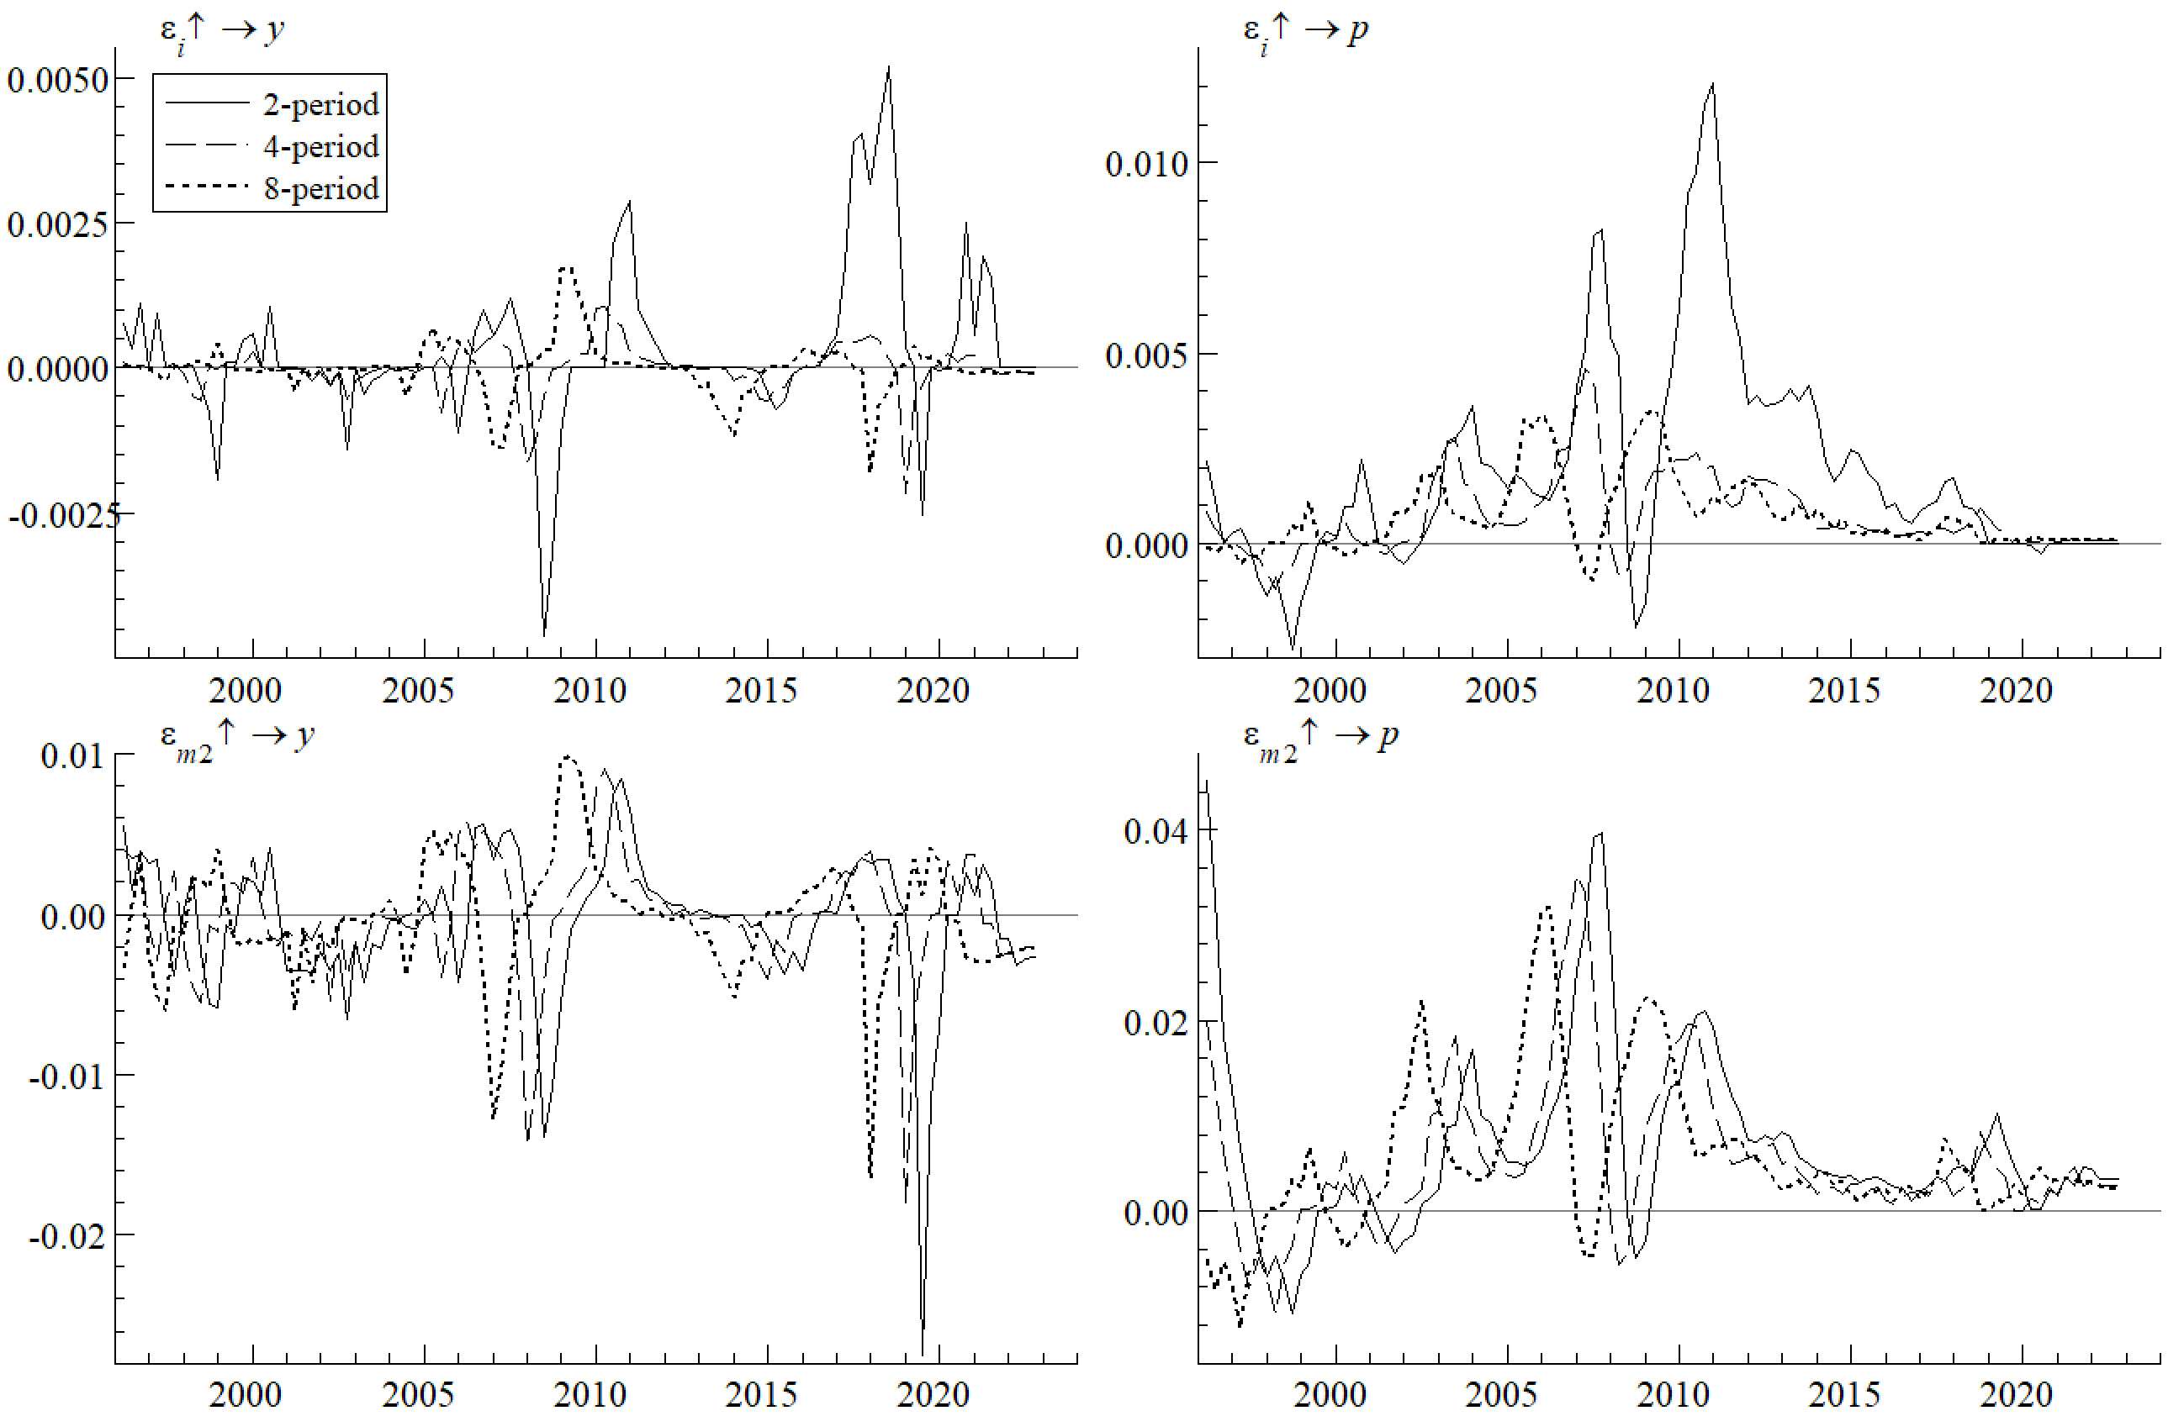
【例4-7】案例分析
（2）实证结果
图4-7 产出缺口和通胀对货币政策冲击的时变脉冲响应函数

Slide 124
【例4-7】案例分析
（3）脉冲响应结果
根据图9-4可以发现，1996-2022年产出缺口对利率和M2增速冲击的脉冲响应正负交替，当利率冲击对产出缺口的脉冲响应值为负时，表明紧缩性价格型货币政策具有显著的调节经济增长的作用，而M2增速冲击对产出缺口的脉冲响应为正时，则表明宽松的数量型货币政策能够有效促进经济增长。通过对比价格型和数量型货币政策对经济增长的影响走势能够发现，两种类型货币政策对经济增长的调控效果呈现此消彼长的特征。接着，再分析价格型和数量型货币政策对通胀的政策效果能够发现，1996-2022年通胀对价格型货币政策冲击的脉冲响应整体为正，表明价格型货币政策调控通胀的效果并不显著。而通胀对数量型货币政策的脉冲响应也整体为正，表明宽松的数量型货币政策将导致通货膨胀上升，且其呈现下降的趋势，表明近年来数量型货币政策调节通胀的作用逐渐减弱。再对比图9-4短、中、长期的政策效果可知，总体来看，价格型和数量型货币政策的短期效果明显强于中长期。

Slide 125
十、时变参数因子增广型向量自回归模型

Slide 126
第八节 时变参数因子增广型向量自回归模型
TVP-FAVAR模型的全称是时变参数的因子扩展向量自回归模型（Time Varying Parameter-Factor Augmented Vector Auto Regression Model）。
Sims（1980）是最初提出向量自回归（VAR）模型的人，之后由学者扩充为因子扩展向量自回归（FAVAR）模型。
FAVAR模型较经典的框架是由Bernanke，Boivin和 Eliase（2005，简称 BBE）建立。
与VAR模型相比较，FAVAR模型的特点在于可以提取包含大量宏观经济信息的少数主成分因子并将这些因子加入到VAR模型中。

Slide 127
1.TVP-FAVAR模型的介绍
本节案例介绍中，采用时变参数的因子扩展向量自回归（TVP-FAFAR）模型对利率所产生的宏观经济形势影响进行实证分析。
利用这一特点，在研究利率对宏观经济形势所产生的影响时可以避免对应变量中隐含的宏观经济信息对实证回归造成的干扰，从而使模型包含更多的经济信息，解释能力更强，同时还解决了由于变量过多造成的估计精度降低问题。
相对于FAVAR模型来说，TVP-FAVAR模型是在FAVAR模型的基础上进行的动态因子扩展，其较为经典的框架由Koop和 Korobilis（2010）提出， 由于该模型的系数具有时变的特点，因此该模型能够更好地刻画变量之间脉冲影响的动态变化。

Slide 128
2.TVP-FAVAR模型的构建
本节使用时变参数因子扩展型向量自回归模型（TVP-FAVAR）测算宏观经济形势，其表达式可写为：
(4-41)
(4-42)
其中， 为构建宏观经济形势的各指标组成的 维向量， 为潜在因子 维向量， 为可观测变量和构建宏观经济形势指数变量构成的 维向量， 为 阶 的因子载荷系数， 为 阶 的因子载荷矩阵， ， ， ，
。假设 ， ， ， ，
， ， 。 为 阶时变系数矩阵。

Slide 129
2.TVP-FAVAR模型的构建
面临多个模型时，本文利用DMS方法选择最优变量，根据每个模型在t时点上对宏观经济指标的预测，计算出该时点选择每个模型的概率给定初始条件概率 ，对于 ，根据Raftery et al.（2010）利用遗忘因子 给出模型预测方程 ，，模型更新为：
(4-43)
其中， 是模型j的拟合测度。

Slide 130
2.TVP-FAVAR模型的构建
为实时追踪宏观经济形势的演变路经与波动情况，本文利用事变状态空间模型，以及卡尔曼滤波迭代算法合成宏观经济形势各宏观变量的动态权重。令 为宏观经济变量，因此，宏观经济形势指数的基本计算形式为：
(4-44)
由 可得， ， 。
根据Primiceri（2005）， 是下三角矩阵，其结构表达式为：
(4-45)

Slide 131
2.TVP-FAVAR模型的构建
将系数矩阵转换为 ， ，
， 。假设 ， ， ，服从随机游走过程
（Koop et al.，2009；Korobilis，2013）。模型的脉冲响应函数为：
(4-46)
(4-47)
其中， ， ， ， ，
， ， 和 均服从标准正态
分布且相互独立。

Slide 132
2.TVP-FAVAR模型的构建
模型向量移动平均VMA可表示为：
(4-48)
其中， ， 。上式是TVP-FAVAR模型的脉冲响应函数。
TVP-FAVAR模型具有以下几项优点：（1）因子载荷可视为宏观变量在宏观经济形势指数中所占比重，因此是时变因子载荷矩阵可反映各宏观变量构成权重的变化，进而刻画出我国宏观经济形势可能发生的变化。（2）该模型可运用多变量、大规模数据进行研究。（3）该模型可通过因子增广的方式解决经济系统中变量缺失的问题，既突破了经典模型自由度的限制，又保留模型在处理少数变量时的计算优势，从而全面捕捉我国宏观经济和政策执行等经济信息，更加真实地反映经济变量之间的动态影响关系。

Slide 133
【例4-8】案例分析
（1）变量选择
根据我国宏观经济四大目标，即持续稳定的经济发展、稳定物价、解决就业和国内外收支平衡，本文选取宏观经济变量为1996年第一季度至2023年第一季度的产出缺口（ ）、通货膨胀率（ ）、失业率（ ）和进出口额（ ）。其中产出缺口和通胀率在上述已介绍，失业率和进出口额指标选取说明如下，第一，本文选择城镇登记失业率反映国家就业情况，数据来源于国家统计局。第二，本文选择中国进出口金额反映国内外收支平衡情况，但单位为亿美元，因此还需用美元兑人民币平均汇率转化成人民币单位，并利用CPI平减先得到名义季度进口额，然后采用Tramo-Seats方法进行季节性调整，再对数后乘以100估计实际进口额。数据来源于中国人民银行和海关总署。

Slide 134
【例4-8】案例分析
（2）实证结果
由上述方法估计得到宏观经济形势指标，作为对比，我们同时使用静态主成分方法和常参数动态因子模型测算金融风险周期。总体上，三种方法的估计结果并无明显差异，但在波峰和低谷时差异较大。本文根据宏观经济形势指数大于零发现样本期内基本存在五个相对繁荣阶段，分别是1996年亚洲金融危机前期、2001年加入世界贸易组织时期、2004-2007年经济快速发展时期、2011-2013年金融危机后的复苏阶段、2014-2018年经济转向高质量发展时期、2022年新冠肺炎疫情后的复苏时期；而根据宏观经济形势小于零发现存在五个相对衰退阶段，分别是1994-1998年亚洲金融危机时期、2004-2003年非典型肺炎时期、2008年全球金融危机时期、2015年资本市场动荡时期、2020年新冠肺炎疫情暴发时期。该结果凸显了本文采用的时变权重方法，可以更好地时变宏观经济形势的动态实时演变规律。

Slide 135
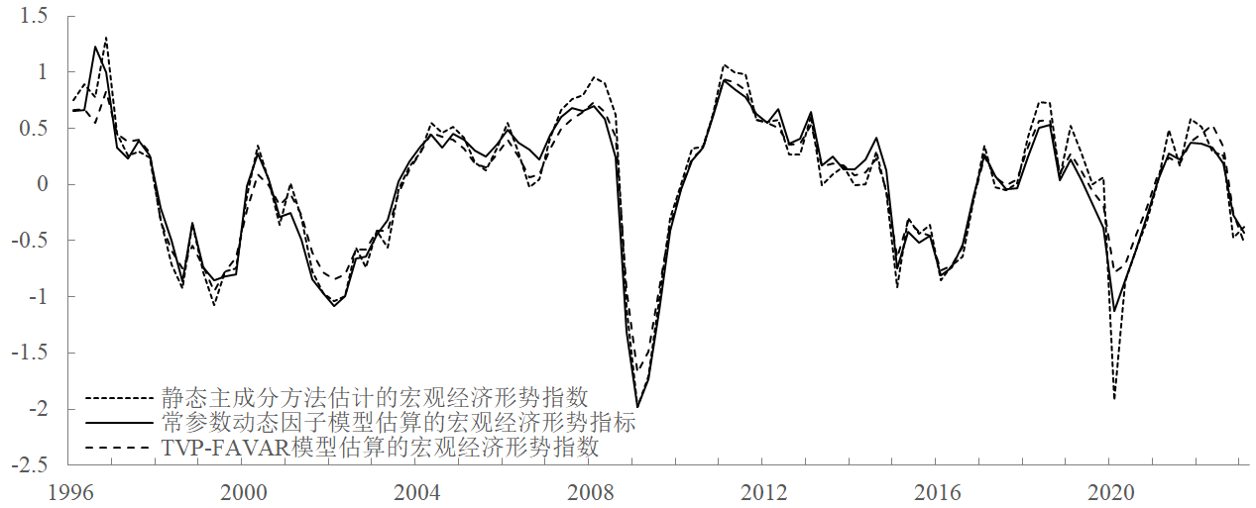
【例4-8】案例分析
（2）实证结果
图4-8中国宏观经济形势：基于TVP-FAVAR模型

Slide 136
【例4-8】案例分析
（3）脉冲响应结果
本文选择利率提前1期、提前4期和提前8期的冲击影响结果作为代表，分别反映一单位正向利率冲击对产出缺口和通胀的短期（一个季度）、中期（一年）和长期（两年）影响。
由图（左）可知，产出缺口对提高利率的响应显著为负，表明央行实施提高利率的紧缩型货币政策不利于产出增长。同时，提前1期的脉冲响应最大，其次是提前8期，提前4期的脉冲响应最小，意味着提高利率对产出缺口的抑制效果短期内较弱，但中期有所增强，长期来看效果又减弱。
由图（右）可知，通胀对提高利率的响应也基本显著为负，表明央行实施提高利率的紧缩型货币政策有利于抑制通胀。同时，提前1期的脉冲响应基本也最大，其次是提前8期，而提前4期的脉冲响应最小，意味着提高利率对通胀的抑制效果短期内较弱，中期有所增强，但也不具备长期持久性。

Slide 137
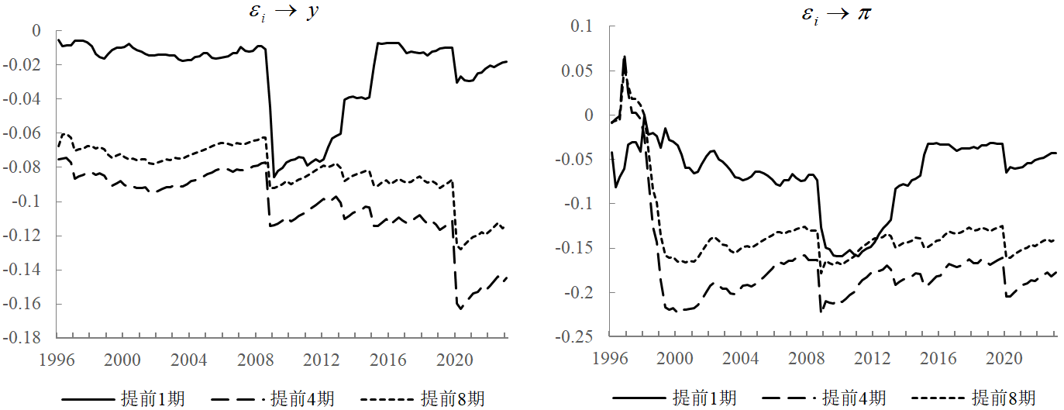
【例4-8】案例分析
（3）脉冲响应结果
图4-9 产出缺口和通胀对正向利率冲击的脉冲响应

Slide 138
【例4-8】案例分析
（3）脉冲响应结果
从样本期内历史演变角度来看，不同时期的脉冲响应值存在差异，在1997年提高利率对通胀的脉冲响应骤降，且在2008年和2020年提高利率对产出缺口和通胀的脉冲响应也均下降，意味着利率的宏观经济效果显著增强，主要是由于为了抵御亚洲金融危机、全球金融危机和新冠肺炎疫情事件冲击，央行连续多次调整利率，调控方向一致且操作连贯促使利率政策发挥更大的作用。综上，央行仅调控利率的单一货币政策无法兼顾稳定经济和物价的效果，紧缩的货币政策在抑制通胀的同时也会降低产出，且利率的宏观经济效果在金融或公共卫生重大事件暴发时期会更强。

Slide 139
【本章小结】
本章主要介绍扩展向量自回归模型家族，包括长期约束结构向量自回归模型、门限向量自回归模型、区制转移向量自回归模型、面板向量自回归模型、全局向量自回归模型、时变参数向量自回归模型、时变参数潜在门限向量自回归模型、时变参数因子增广型向量自回归模型。这些模型在时间序列建模中具有重要意义，可应用于不同场景下的问题解决。
总之，扩展向量自回归模型家族中的这些模型均在自回归模型基础上进行了改进与拓展，适用范围更加广泛。由于不同的模型在不同的应用场景下有各自的优势和局限性，因此读者需要根据实际情况选取最为合适的模型。

Slide 140
谢谢！

